Slide 1
Seminář pro žadatele
7. výzva MAS MORAVSKÁ BRÁNA - OPZ - Prorodinná opatření - III.
(C39/03_16_047/CLLD_15_01_032)
3. července 2020
Lipník nad Bečvou

Slide 2
Program semináře
Představení výzvy
Podporované aktivity
Indikátory
Způsobilost výdajů
Proces hodnocení a výběru projektů
Publicita
Příprava žádosti o podporu
Podání žádosti – IS KP14+
Zpráva o realizaci
Důležité odkazy

Slide 3
PŘEDSTAVENÍ VÝZVY

Slide 4
Představení výzvy
Základní informace
Číslo výzvy MAS: C39/03_16_047/CLLD_15_01_032
Prioritní osa: 2 Sociální začleňování a boj s chudobou
Investiční priorita: 2.3 Strategie komunitně vedeného místního rozvoje
Specifický cíl 2.3.1: Zvýšit zapojení lokálních aktérů do řešení problémů nezaměstnanosti a sociálního začleňování ve venkovských oblastech
Vyhlášení výzvy: 30. 06. 2020
Zpřístupnění žádosti o podporu: 30. 06. 2020, 4:00 hodin
Zahájení příjmu žádostí o podporu: 30. 06. 2020, 4:00 hodin
Ukončení příjmu žádost o podporu: 31. 07. 2020, 12:00 hodin

Slide 5
Představení výzvy
Cíl a zaměření výzvy
Obecným cílem je pomoc rodičům v péči o děti, aby se současně mohli věnovat i svému zaměstnání (tj. umožnit rodičům zapojení do pracovního procesu).
Výzva je zaměřena na zajištění provozu stávající, v předchozí výzvě MAS podpořené, dětské skupiny (to je zároveň i specifickým cílem výzvy).

Slide 6
Představení výzvy
Termíny a finanční alokace výzvy
Finanční alokace výzvy (rozhodná pro výběr projektů k financování): 1 187 100 CZK
Minimální výše celkových způsobilých výdajů: 400 000 CZK
Maximální délka podpory: 10 měsíců
Nejzazší datum pro ukončení fyzické realizace projektu: 31. 12. 2022
Forma podpory: ex ante / ex post
Nepřímé náklady
Nepřímé náklady mohou dosahovat maximálně 25% přímých způsobilých nákladů projektu

Slide 7
Představení výzvy
Oprávnění žadatelé
Nestátní neziskové organizace*
*V případě této výzvy je jediným oprávněným žadatelem pouze stávající příjemce podpory z předchozí výzvy MAS, který využívá podporu na zajištění provozu dětské skupiny (tj. OSEČÁNEK, z.s.)
Notes:
Podpora je určena pro žadatele, kteří provozovali nebo provozují zařízení péče o děti splňující následující podmínky současně:
• Zařízení, které v minulosti získalo podporu z OPZ, projekt dle stanovených podmínek úspěšně dokončí, čímž se pro potřeby této výzvy rozumí dodržení plného plánovaného rozsahu realizace projektu. Cílem výzvy není další financování provozu zařízení, kterým se v minulosti nepodařilo svým závazkům dostát. Konkrétně tedy musí platit, že provozovatel zařízení před předložením projektu v této výzvě předčasně neukončil předchozí projekt nebo nestáhl žádost o podporu před vydáním právního aktu týkající se financování tohoto konkrétního zařízení.
• Žadatel v jedné žádosti o podporu podané v této výzvě navazuje právě na jeden projekt z výzev MAS, přičemž návazností se rozumí provoz dětské skupiny pod stejným subjektem. Návaznost dvou nebo více projektů podaných v této výzvě na jeden stejný projekt z výzev MAS je vyloučena.

Slide 8
Představení výzvy
Míra podpory – rozpad zdrojů financování
Typ příjemce dle pravidel spolufinancování | EU podíl | Příjemce | Státní rozpočet
Soukromoprávní subjekty vykonávající veřejně prospěšnou činnost: Obecně prospěšné společnosti Spolky Ústavy Církve a náboženské společnosti Nadace a nadační fondy Místní akční skupiny Hospodářská komora, Agrární komora Svazy, asociace | 85 % | 0 % | 15 %

Slide 9
Představení výzvy
Spolufinancování
Případné příspěvky rodičů (ponížené o úhradu výdajů mimo rozpočet projektu, např. stravné dětí) mohou být zahrnuty do spolufinancování ze strany příjemce. Pokud by částka vybraných příspěvků přesáhla výši spolufinancování, bude se jednat o příjmy projektu, což by vedlo ke snížení podpory projektu ze zdrojů ŘO.
Výdaje, které nebudou součástí projektu (stravné dětí), ale jsou nezbytné pro realizaci projektu, je potřeba přesně definovat v projektové žádosti.

Slide 10
Představení výzvy
Cílové skupiny
Osoby pečující o malé děti (osoby pečující o osobu mladší 15 let)

Slide 11
Představení výzvy
Vymezení oprávněných partnerů (Partnerství)
Pro tuto výzvu jsou oprávněnými partnery:
partneři s finančním příspěvkem,
partneři bez finančního příspěvku.

Slide 12
Představení výzvy
Vymezení oprávněných partnerů (Partnerství)
Partner se podílí na realizaci věcných aktivit projektu.
Právní forma partnera bez finančního příspěvku není omezena. Partner bez finančního příspěvku se podílí na realizaci věcných aktivit projektu (např. formou konzultací, odborné garance) a není mu poskytován žádný finanční příspěvek za účast při realizaci projektu.
Partnerem s finančním příspěvkem může být pouze osoba, která nepatří mezi subjekty, které se nemohou výzvy účastnit z důvodů insolvence, pokut, dluhu (viz vymezení v rámci části 4.2 této výzvy).
Příspěvkové organizace zřizované organizačními složkami státu mohou být partnery s finančním příspěvkem pouze v projektech, kde je v pozici žadatele/příjemce jejich zřizovatel. Územní samosprávné celky a jimi zřizované organizace mohou být partnery s finančním příspěvkem pouze v projektech, kde vzájemný vztah příjemce a daného partnera umožňuje poskytování prostředků z rozpočtu příjemce do rozpočtu partnera v souladu s platnými právními předpisy, zejména zákonem č. 250/2000 Sb., o rozpočtových pravidlech územních rozpočtů.
Partnerem se NEROZUMÍ subjekt, který je v dodavatelském či odběratelském vztahu k příjemci dodavatelském či odběratelském vztahu k příjemci (např. nestátní nezisková organizace, která poskytuje příjemci za úhradu sociální služby, dodavatel materiálu, odběratel výrobků/služeb).
Fyzická osoba, která není samostatně výdělečně činná, nemůže být do projektu zapojena jako partner.

Slide 13
Představení výzvy
Veřejná podpora
V rámci jednoho projektu nelze kombinovat více režimů veřejné podpory!
Informace o veřejné podpoře (včetně podpory de minimis) jsou k dispozici v Obecné části pravidel pro žadatele a příjemce v rámci Operačního programu Zaměstnanost – dostupné na: https://www.esfcr.cz/pravidla-pro-zadatele-a-prijemce-opz/-/dokument/797767
Znaky naplnění (definice) VP:
zvýhodnění určitého podnikání nebo odvětví (směřována podniku nebo skupině podniků, které zvýhodňuje na trhu)
VP je poskytována z veřejných (státních prostředků)
ovlivňuje obchod mezi členskými státy EU
narušuje nebo hrozí narušením hospodářské soutěže
o poskytnutí VP rozhoduje ŘO
k poskytnutí VP dochází vydáním právního aktu ŘO

Slide 14
Představení výzvy
Podpora de minimis
Celková výše podpory de minimis podle nařízení Komise (EU) č. 1407/2013, o použití článků 107 a 108 Smlouvy o fungování Evropské unie na podporu de minimis, poskytnuté jednomu podniku nesmí za libovolná tři po sobě jdoucí jednoletá účetní období překročit částku 200 000 EUR.

Slide 15
Představení výzvy
Příklad veřejné podpory
Prorodinná opatření (de minimis)
Dětské skupiny
ANO u podnikových DS v případě podniku soutěžícího na trhu
NE u DS pro veřejnost

Slide 16
Představení výzvy
Právní předpisy
• Zákon 247/2014 Sb., o poskytování služby péče o dítě v dětské skupině a o změně souvisejících zákonů
• Vyhláška 281/2014 Sb., o hygienických požadavcích na prostory a provoz dětské skupiny do 12 dětí
• Vyhláška 410/2005 Sb., o hygienických požadavcích na prostory a provoz zařízení a provozoven pro výchovu a vzdělávání dětí a mladistvých

Slide 17
PODPOROVANÉ AKTIVITY
(včetně podmínek realizace aktivit)

Slide 18
Podporované aktivity
Ve výzvě jsou podporovány pouze aktivity, které mají přímý dopad na cílovou skupinu, tj. aktivity zaměřené na přímou práci s cílovou skupinou.
Jedinou podporovanou aktivitou je zajištění provozu stávající, v předchozí výzvě MAS podpořené, dětské skupiny.
Služba péče o dítě v dětské skupině je poskytována mimo domácnost dítěte v kolektivu dětí, je určena pro děti od 1 roku věku do zahájení povinné školní docházky a je zaměřena na zajištění potřeb dítěte, na výchovu, rozvoj schopností, kulturních a hygienických návyků dítěte. Účelem podpory je umožnit rodičům zapojení do pracovního procesu.
Podpora je určena na: provoz dětských skupin dle zákona č. 247/2014 Sb., o poskytování služby péče o děti v dětské skupině za účelem zapojení rodičů do pracovního procesu.
Pozn.: zařízení provozované na základě živnostenského oprávnění se může transformovat na subjekt, který je oprávněn provozovat dětskou skupinu ze zákona č. 247/2014 Sb., o poskytování služby péče o děti v dětské skupině a podat žádost o podporu.

Slide 19
Podporované aktivity
Službu péče o dítě (dětskou skupinu) lze poskytovat v následujících režimech:
Dětská skupina pro veřejnost
Podpora z OPZ může být využita na dětské skupiny pro veřejnost vymezené dle § 3 odst. 2 zákona č. 247/2014 Sb., o poskytování služby péče o dítě v dětské skupině. Provozovatel dětské skupiny není povinen být zaměstnavatelem rodiče nebo jiné osoby, které bylo rozhodnutím příslušného orgánu svěřeno dítě do péče nahrazující péči rodičů, pokud je:
ústavem, jestliže poskytování služby péče o dítě v dětské skupině je v souladu s jeho zakládací listinou,
právnickou osobou registrovanou nebo evidovanou dle zákona č. 3/2002 Sb., o svobodě náboženského vyznání a postavení církví a náboženských společností (zákon o církvích a náboženských společnostech), pokud poskytování služby péče o dítě v dětské skupině je v souladu s jejím předmětem činnosti,
územním samosprávným celkem nebo jím zřizovanou právnickou osobou,
obecně prospěšnou společností, jestliže poskytování služby péče o dítě v dětské skupině je v souladu s její zakládací listinou nebo zakládací smlouvou,
nadací nebo nadačním fondem,
spolkem, jestliže poskytování služby péče o dítě v dětské skupině je v souladu s jeho stanovami.

Slide 20
Podporované aktivity
Službu péče o dítě (dětskou skupinu) lze poskytovat v následujících režimech:
Podniková dětská skupina
Podpora z OPZ může být využita na podnikové dětské skupiny vymezené dle § 3 odst. 1 zákona č. 247/2014 Sb., o poskytování služby péče o dítě v dětské skupině. Provozovatel dětské skupiny je zaměstnavatelem rodiče, nebo dle § 3, odst. 3 cit. zákona provozovatel může poskytovat službu péče o dítě v dětské skupině rodiči též na základě dohody se zaměstnavatelem tohoto rodiče, a to za podmínek, za kterých poskytuje službu jinému rodiči.

Slide 21
Podporované aktivity
Podmínky realizace
Podmínky realizace:
služba je poskytována mimo domácnost dítěte,
podporu mohou získat pouze zařízení péče o děti, které jsou provozována mimo režim školského zákona,
minimální kapacita zřizovaného zařízení je 5 dětí, maximální 24,
žádost lze ve výzvě podat i před okamžikem zaevidování zařízení jakožto dětské skupiny,
dětská skupina musí být zaevidována nejpozději v den zahájení provozu dětské skupiny,
s rodiči musí příjemce uzavřít písemnou smlouvu o poskytování služby s aktualizací alespoň na každý školní rok (podmínka realizace projektu, není součástí žádosti o podporu),
příjemce musí vést denní evidenci (elektronicky nebo v listinné podobě) přítomných dětí, obsahující čas příchodu a odchodu dítěte (ověření při kontrole na místě)

Slide 22
Podporované aktivity
Doporučení a podmínky vykazování některých nákladů v podporovaných aktivitách
Doporučení:
uzavřít pojištění odpovědnosti za škody (zahrnující pobyt v prostorách zařízení i volný pohyb dětí mimo zařízení), výdaj lze hradit z nepřímých nákladů projektu.
Podmínky vykazování některých nákladů:
cílovou skupinou jsou rodiče dětí; výdaje, které nemají přímý vztah k cílové skupině, nejsou způsobilými náklady projektu (např. stravné dětí, jízdné či případné vstupné), nemohou tedy být součástí rozpočtu projektu
cestovné pečujících/doprovázejících osob spadá do nepřímých nákladů
v případě společné dopravy dětí do/ze školy, dětské skupiny a /nebo příměstského tábora v rámci regionu (příměstské oblasti, venkovské regiony) je nutno využít službu dopravce; položka bude zahrnuta do kapitoly rozpočtu Nákup služeb
případné příspěvky rodičů (ponížené o úhradu výdajů mimo rozpočet projektu, např. stravné dětí) mohou být zahrnuty do spolufinancování ze strany příjemce (pokud by částka vybraných příspěvků přesáhla výši spolufinancování, bude se jednat o příjmy projektu)
výdaje, které nejsou hrazeny z projektu, ale jsou nezbytné pro jeho realizaci (např. stravné dětí) je třeba uvést v žádosti o podporu (je potřeba přesně definovat v projektové žádosti)

Slide 23
Podporované aktivity
Podmínky vymezující cílovou skupinu rodičů využívajících služeb péče o děti
U cílové skupiny rodičů dětí musí být zajištěna vazba na trh práce. Příjemce má pro každé dítě využívající služeb v rámci projektu písemně doloženo, že oba rodiče (resp. jiné osoby pečující o dítě ve společné domácnosti) splňují jedno z následujících kritérií:
jsou zaměstnaní, vykonávají podnikatelskou činnost,
v případě nezaměstnanosti si zaměstnání aktivně hledají, jsou zapojeni v procesu vzdělávání či rekvalifikace.
Osoby pečující o dítě jsou uvedeny v přihlášce dítěte do zařízení. V případě střídavé péče stačí uvést údaje pro jednu z domácností, kde dítě pobývá. Spolu s přihláškou rodič doloží následující doklady:
zaměstnaný rodič doloží potvrzení zaměstnavatele o pracovním poměru (pracovní smlouva, DPP, DPČ) s uvedením doby trvání pracovního poměru; OSVČ doloží potvrzení ČSSZ o úhradě odvodů na sociální pojištění,
nezaměstnaný rodič (případně jiná pečující osoba) doloží potvrzení z ÚP ČR o tom, že je veden v evidenci uchazečů o zaměstnání (popř. potvrzení od pomáhající organizace); osoby v procesu vzdělávání doloží potvrzení o studiu,
osoby absolvující rekvalifikační kurz doloží potvrzení o účasti na rekvalifikačním kurzu a certifikát/potvrzení o jeho úspěšném ukončení, pokud byl kurz ukončen v době konání projektu
Podmínky, pro dokládání vazby rodičů na trh práce jsou následující:
musí být doložena před přijetím dítěte do zařízení,
musí pokrývat celé období docházky dítěte; je nutné upozornit rodiče na povinnost aktualizace v případě změny,
potvrzení budou předmětem kontroly na místě, případně mohou být vyžádány při kontrole zprávy o realizaci projektu.
Notes:
vzor potvrzení o postavení podpořené osoby na trhu práce/vazbě na trh práce k dispozici na: https://www.esfcr.cz/file/9835/
(OSVČ se vzor netýká)
vzor žádosti pro OSVČ o potvrzení v evidenci ČSSZ: http://www.esfcr.cz/file/9836/

Slide 24
Podporované aktivity
Podmínky pro aktualizaci písemných smluv o poskytování služby
U zařízení péče o děti zajišťující péči o děti v domě mimo školní vyučování (dětské skupiny), musí být uzavřeny/aktualizovány písemné smlouvy o poskytování služby alespoň na každý školní rok.

Slide 25
Podporované aktivity
Povinná dokumentace pro aktivity
Písemná smlouva s rodiči dětí o poskytování služby (včetně pravidelných aktualizací) - POZOR na sloučení s přihláškou
Přihlášky dětí do zařízení
uvádí se rodiče, kteří žijí s dítětem ve společné domácnosti,
osoby uvedené v přihlášce dokládají potvrzení o vazbě na TP,
osoby uvedené v přihlášce podepisují také smlouvu.
Evidence přítomnosti dětí, tj. denní evidence docházky (příchody a odchody dětí, podepisuje pečující osoba + rodič)
příklad souhrnného záznamu o docházce dětí a pečujících osob: http://www.esfcr.cz/file/9837/ (pouze list „záznam o docházce“, ostatní jsou nerelevantní)
v elektronické nebo tištěné podobě
vyhotoveno za každý kalendářní měsíc
minimální údaje: registrační číslo projektu, název projektu, název příjemce, identifikační údaje dítěte (jméno, příjmení), údaje o příchodu a odchodu dítěte v konkrétní dny, jméno a příjmení rodiče, datum a podpis rodiče, povinné prvky vizuální identity
Doklady o vazbě rodičů (osob pečujících o děti ve společné domácnosti) na trh práce (potvrzení o postavení podpořené osoby na trhu práce/vazbě na trh práce)
Frekvence dokládání – před přijetím dítěte do zařízení a aktualizace v případě změny údajů
+ Monitorovací list podpořené osoby či jejich obdoba - návrh formuláře na: https://www.esfcr.cz/monitorovani-podporenych-osob-opz (doporučující obsah)
Sledované indikátory se vyplňují dle uvedených pokynů:
https://www.esfcr.cz/documents/21802/798871/Pokyny+pro+evidenci+rozsahu+a+typu+podpory+jednotliv%C3%BDm+podpo%C5%99en%C3%BDm+osob%C3%A1m/47844036-98d0-4c08-befa-ba98b55480bb

Slide 26
Podporované aktivity
Podpořené osoby
Podpořené osoby:
do indikátorů je možno započítat vždy jen jednoho z rodičů (příp. osob pečujících o dítě ve společné domácnosti),
pokud je v zařízení více sourozenců nebo dítě využívá více služeb – podpořenou osobou je stále jen jeden z rodičů,
pokud je dítě ve střídavé péči, započte se do podpořených osob jedna osoba z každé domácnosti, tj. dítě může navštěvovat dvě různá zařízení.
matka na rodičovské dovolené – nutná vazba na trh práce (pracovní smlouva)
Doporučení: zařadit do indikátorů toho z rodičů, který je v nevýhodnější pozici vzhledem k trhu práce.

Slide 27
Nepodporované aktivity ve výzvě (pro celou výzvu)
V této výzvě nebudou podporovány následující aktivity:
volnočasové aktivity,
PC/jazykové kurzy jako samostatný projekt,
osvětová činnost/kampaně jako samostatný projekt,
tvorba komplexních vzdělávacích programů včetně e-learningových kurzů,
lesní školky (mimo zákon o dětských skupinách kvůli nesplnění hygienických předpisů),
provoz mateřských a rodinných center,
vzdělávání členů realizačního týmu s výjimkou:
vzdělávání realizačního týmu - pečujících osob.
Potřebnost vzdělávacích aktivit zdůvodní žadatel v projektové žádosti.

Slide 28
INDIKÁTORY

Slide 29
Indikátory
= nástroje pro měření dosažených efektů projektových aktivit
Indikátory výstupů
Indikátory výsledků
Pravidla volby závazných indikátorů
Žadatel volí pouze ty indikátory z výzvy, které jsou relevantní pro jeho projekt
Ve zprávách o realizaci projektu se uvádějí kumulativně – souhrnně za období od počátku projektu do konce příslušného monitorovacího období

Slide 30
Indikátory
Povinnosti související s indikátory
Povinnost stanovit v žádosti cílové hodnoty indikátorů
Včetně popisu způsobu stanovení této hodnoty
Nastavení je závazné
Úprava – podstatnou změnou
Při nesplnění (indikátorů povinných k naplnění) - sankce
Průběžné sledování jejich naplnění
Ve zprávách o realizaci projektu
Prokazatelnost vykazovaných hodnot
Záznamy o každém klientovi, prezenční listiny atd. ověřitelné případnou kontrolou, monitorovací listy

Slide 31
Indikátory
Sankce
Sankce při nesplnění závazků týkajících se indikátorů (povinných k naplnění)
Celková míra naplnění indikátorů výstupů
vzhledem k závazkům dle právního aktu: Sankce:
Méně než 85 % a zároveň alespoň 70 % 15 %
Méně než 70 % a zároveň alespoň 55 % 20 %
Méně než 55 % a zároveň alespoň 40 % 30 %
Méně než 40 % 50 %
Celková míra naplnění indikátorů výsledků
vzhledem k závazkům dle právního aktu: Sankce:
Méně než 75 % a zároveň alespoň 50 % 10 %
Méně než 50 % 20 %

Slide 32
Indikátory
Notes:
*Podle zdroje dat rozlišujeme indikátory, jejichž plnění bude vykazovat příjemce v rámci Zprávy o realizaci (tzv. indikátory projektové) a indikátory, které nevykazuje přímo příjemce, ale jsou v systému dopočítávány buď automatikou nastavenou v systému MS 2014+, nebo napojením informačního systému IS ESF 2014+ na externí databáze ČSSZ a ÚP ČR, nebo jsou vyplňovány ručně ŘO do MS2014+.
Indikátory, které nebude vykazovat příjemce, ale v systému se budou plnit automaticky (tzv. neprojektové indikátory), jsou v tabulkách označeny hvězdičkou (*).
** Pokud jsou relevantní s ohledem na zaměření aktivit.
Červeně jsou označeny indikátory povinné k naplnění.

Slide 33
Indikátory
Indikátory povinné k naplnění
Žadatel má povinnost stanovit nenulovou cílovou hodnotu pro všechny relevantní indikátory (jakožto závazek), minimálně buď pro indikátor 60000 – Celkový počet účastníků nebo 50001 – Kapacita podporovaných zařízení péče o děti nebo vzdělávacích zařízení.
Žadatel v žádosti uvede způsob stanovení cílové hodnoty, jak bude naplňování indikátoru sledovat a dokládat.
Při stanovení cílových hodnot žadatel vychází z plánovaných aktivit, zaměření projektu a jeho rozpočtu, nelze je libovolně měnit.
Jsou součástí právního aktu, na jejich neplnění jsou navázány sankce (výše sankcí viz Obecná část pravidel pro žadatele a příjemce, kap. 18.1.1).
Indikátor není relevantní – cílová hodnota 0.
Výchozí hodnota indikátorů povinných k naplnění – vždy 0.
Indikátory povinné k vykazování
Žadatel má povinnost sledovat dosažené cílové hodnoty u všech relevantních indikátorů.
Na neplnění indikátorů povinných k vykazování nebude navázána sankce v právním aktu.
Pokud je indikátor nerelevantní – cílová hodnota 0.
U indikátorů, které se týkají účastníků, žadatel uvede vždy cílovou hodnotu 0 (hodnoty se načítají z monitorovacího listu podpořené osoby skrze IS ESF2014+).
U indikátorů, které se netýkají účastníků, může žadatel uvést cílovou hodnotu 0 (hodnoty vykazuje příjemce prostřednictvím zpráv o realizaci projektu v ISKP14+).
U všech projektů je doporučováno, aby byla stanovena cílová hodnota (sledována dosažená cílová hodnota) pro minimálně jeden výsledkový indikátor.
Výchozí hodnota indikátorů povinných k vykazování – vždy 0.

Slide 34
Indikátory
Indikátory se závazkem (Indikátory povinné k naplnění)
Hodnoty, které jsou chápány jako závazek žadatele, kterého má dosáhnout díky realizaci projektu (jsou na ně vázány sankce)
Kód | Název indikátoru | Měrná jednotka | Typ indikátoru
60000 | Celkový počet účastníků | Osoby | Výstup
50001 | Kapacita podporovaných zařízení péče o děti nebo vzdělávacích zařízení | Osoby | Výstup
60000 – v rámci prorodinných opatření se vykazuje u tohoto indikátoru podpořený rodič, který se díky umístění dítěte do projektu mohl zapojit na trhu práce (povinnost splnění vyšší než bagatelní podpory = více jak 40 hodin za celou délku realizace projektu).
Notes:
V žádosti o podporu žadatel uvede cílovou hodnotu (tj. hodnotu, která se chápe jako závazek žadatele, kterého má dosáhnout díky realizaci projektu uvedeného v žádosti o podporu)
50001
Kapacita podpořených zařízení péče o děti nebo vzdělávacích zařízení
Definice Počet uživatelů, kteří mohou využít nově vybudovaná nebo inovovaná dětská nebo vzdělávací zařízení, což představuje nové nebo renovované budovy nebo nové vybavení, dodávané projektem. "Uživatelé" jsou děti, žáci nebo studenti (to znamená vzdělávané osoby), nikoliv učitelé, rodiče nebo jiní lidé, kteří mohou tyto budovy také využívat.

Slide 35
Indikátory
Indikátory bez závazku (Indikátory povinné k vykazování)
Hodnoty, které nepředstavují závazek žadatele, ale které je nutné sledovat (Žadatel má povinnost vyplnit cílovou hodnotu indikátorů, u nerelevantních je možno uvést hodnotu 0.)
Kód | Název indikátoru | Měrná jednotka | Typ indikátoru
80500 | Počet napsaných a zveřejněných analytických a strategických dokumentů (vč. evaluačních) | Dokumenty | Výstup
50110 | Počet osob využívajících zařízení péče o děti předškolního věku | Osoby | Výsledek
50130 | Počet osob pracujících v rámci flexibilních forem práce | Osoby | Výsledek
62500 | Účastníci v procesu vzdělávání/odborné přípravy po ukončení své účasti | Osoby | Výsledek
62600 | Účastníci, kteří získali kvalifikaci po ukončení své účasti | Osoby | Výsledek
62800 | Znevýhodnění účastníci, kteří po ukončení své účasti hledají zaměstnání, jsou v procesu vzdělávání/odborné přípravy, rozšiřují si kvalifikaci nebo jsou zaměstnaní, a to i OSVČ | Osoby | Výsledek
U indikátorů 62500, 62600 a 62800 se vyplňuje při podání žádosti o podporu cílová hodnota 0 – jedná se o tzv. indikátory sledované automatikou (cílové hodnoty budou vykazovány v průběhu realizace projektu - hodnoty se načítají automaticky z IS ESF2014+ do Zprávy o realizaci projektu (ZoR).¹
______________________________________________________________________________________________
¹ Příjemce musí kliknout na tlačítko AKTUALIZACE Z IS ESF (v rámci Zprávy o realizaci projektu v IS KP14+) a poté dojde k automatickému dotažení hodnot do IS KP 14+).
Notes:
U zmíněných výsledkových indikátorů týkajících se osob (účastníků projektu) se jedná se o skupinu indikátorů, u které není žádná cílová hodnota na úrovni projektu stanovena (při podání ŽoP se vyplňuje cílová hodnota 0), ale projekt musí dosažené hodnoty vykazovat. Dosažené hodnoty u indikátorů týkajících se podpořených osob (účastníků projektu) se do Zprávy o realizaci projektu (ZoR) vyplňované v IS KP14+ dostanou prostřednictvím informačního systému IS ESF 2014+ (zde se také zadávají a sledují údaje o podpořených osobách (účastnících projektu)). Ke sběru těchto údajů od osob podpořených v projektu (účastníků projektu) je možné využít tzv. Monitorovací list podpořené osoby (nezávazný formulář). Stav je zjišťován nejpozději do 4 týdnů od ukončení účasti osoby v projektu. Postihuje změnu v době od zahájení účasti osoby na projektu až do okamžiku zjišťování.

Slide 36
ZPŮSOBILOST VÝDAJŮ

Slide 37
Způsobilost výdajů
Způsobilý výdaj:
je v souladu s právními předpisy (zejména legislativou EU a ČR)
je v souladu s pravidly programu a s podmínkami poskytnutí podpory
je přiměřený (viz kapitola 6.1 Specifické části pravidel pro žadatele a příjemce)
vznikl v době realizace projektu a byl uhrazen nejpozději do okamžiku ukončení administrace závěrečné zprávy o realizaci projektu
váže se na aktivity projektu, které jsou územně způsobilé (tj. splňuje podmínky územní způsobilosti)
je řádně identifikovatelný, prokazatelný a doložitelný
je nezbytný pro dosažení cílů projektu

Slide 38
Způsobilost výdajů
Věcná způsobilost
Informace ke způsobilým výdajům jsou k dispozici v kapitole 6 Specifické části pravidel pro žadatele a příjemce v rámci OPZ
Způsobilé výdaje – osobní náklady, cestovné, nákup zařízení a vybavení a spotřebního materiálu, nájem či leasing zařízení a vybavení, budov, odpisy, drobné stavební úpravy, nákup služeb, daň z přidané hodnoty, finanční výdaje, správní a jiné poplatky, věcné příspěvky
Pokud příjemce čerpá na zaměstnance příspěvek na podporu zaměstnávání osob se zdravotním postižením dle § 78 zákona č. 435/2004 Sb., o zaměstnanosti, ve znění pozdějších předpisů, nebo jiný příspěvek poskytovaný Úřadem práce ČR, jehož výše se stanoví na základě skutečně vynaložených prostředků na osobní náklady zaměstnanců, nemůže současně čerpat podporu v rámci předkládaného projektu na úhradu osobních nákladů zaměstnanců, na které žadatel pobírá tento příspěvek.
Časová způsobilost
Náklady vzniklé v době realizace projektu
Datum zahájení realizace projektu nesmí předcházet datu vyhlášení výzvy MAS
Omezení v režimu podpory blokové výjimky
Nejzazší termín ukončení realizace projektu: 31. 12. 2022

Slide 39
Věcná způsobilost výdajů
Reálné vykazování a dokladování výdajů
Reálné vykazování výdajů
Režim financování projektu metodou skutečně vzniklých výdajů:
stanovení způsobilosti na základě vykázání skutečně vzniklých a uhrazených výdajů;
způsobilé výdaje na základě doložení účetního, daňového či jiného dokladu.
časová způsobilost – datum vzniku nákladu musí spadat do období realizace projektu.
úhrada výdaje – vždy je třeba mít doklad o úhradě výdaje.
Dokladování výdajů
Vše co spadá do PN musí být příjemce schopen doložit.
Originály dokladů musí být označeny registračním číslem projektu.
Do IS KP2014+ je třeba naskenovat všechny doklady, z nichž je nárokována částka přesahující 10 000 Kč, a s nimi také doklady o zaplacení

Slide 40
Věcná způsobilost výdajů
Kategorie způsobilých výdajů OPZ
1. Celkové způsobilé výdaje
1.1 Přímé náklady = náklady, které mají přímou vazbu na cílovou skupinu
1.1.1 Osobní náklady
1.1.2 Cestovné
1.1.3 Nákup zařízení a vybavení a spotřebního materiálu
1.1.4 Nájem či leasing zařízení a vybavení, budov
1.1.5 Odpisy
1.1.6 Drobné stavební úpravy (do 40 tis. Kč)
1.1.7 Nákup služeb
1.1.8 Přímá podpora CS – pro tuto výzvu není relevantní
1.2 Nepřímé náklady = náklady, které nemají přímou vazbu na cílovou skupinu
Do celkových způsobilých výdajů se řadí i daň z přidané hodnoty, finanční výdaje, správní a jiné poplatky a věcné příspěvky (v prezentaci uvedeny jako Další způsobilé výdaje).
2. Celkové nezpůsobilé výdaje (pro potřeby OPZ se v žádosti o podporu nevyplňují)

Slide 41
Věcná způsobilost výdajů
1.1.1 Osobní náklady
Hrubá mzda/plat nebo odměna + odvody na SP a ZP
mzdy a platy pracovníků zaměstnaní výhradně pro projekt
příslušná část mezd nebo platů zaměstnanců, kteří se na realizaci projektu podílejí pouze částí svého úvazku
ostatní osobní náklady na zaměstnance, kteří jsou zaměstnáni na DPČ nebo DPP
výdaje na odměny
nesmí přesáhnout obvyklou výši v daném místě, čase a oboru!
Pro porovnání osobních výdajů lze využít Informační systém o průměrném výdělku (ISPV) dostupný na https://www.mpsv.cz/web/cz/informacni-system-o-prumernem-vydelku-ispv-
ŘO zveřejňuje přehled obvyklých výší mezd a platů pro nejčastější pozice v rámci projektů podpořených z OPZ na portálu www.esfcr.cz

Slide 42
Věcná způsobilost výdajů
1.1.1 Osobní náklady
Pracovní smlouva (PS), dohoda o provedení činnosti (DPČ), dohoda o provedení práce (DPP) musí být uzavřeny v souladu se zákoníkem práce
Mzdové náklady = hrubá mzda / plat nebo odměna (DPČ, DPP, OSVČ) + odvody zaměstnavatele na SP a ZP a další poplatky spojené se zaměstnancem hrazené zaměstnavatelem povinně na základě právních předpisů
Náhrady
za dovolenou (4, 5 nebo 8 týdnů dovolené dle typu zaměstnavatele, viz § 213 zákona č. 262/2006 Sb., zákoník práce) - způsobilé pouze v rozsahu, v jakém odpovídají zapojení zaměstnance do realizace projektu
- v případě překážek v práci (v souladu se zákoníkem práce)
- za dny dočasné pracovní neschopnosti nebo karantény (jejich poměrná část)
Notes:
dohoda o pracovní činnosti (DPČ)
týdenní rozsah nesmí v průměru překračovat 20 hodin, a to maximálně za dobu 52 týdnů. Do částky 2499 Kč za měsíc zaměstnanec ani zaměstnavatel zdravotní a sociální pojištění neplatí. Od částky 2500 Kč za měsíc vzniká povinnost platby zdravotního a sociálního pojištění
dohoda o provedení práce (DPP)
rozsah práce nesmí překročit 300 hodin v kalendářním roce u jednoho zaměstnavatele. Zdravotní a sociální pojištění se platí jen pokud odměna přesáhne 10 000 Kč (včetně)

Slide 43
Věcná způsobilost výdajů
1.1.1 Osobní náklady
Ostatní osobní náklady (dovolená, odměny, odstupné)
prostředky na případné odvody z DPP
prostředky na vyplácení odměn (Odměny jsou způsobilým výdajem za podmínky, že jsou odměnou za splnění mimořádného nebo zvlášť významného úkolu. Součet poskytnutých odměn člena realizačního týmu v daném kalendářním roce však nesmí překročit 25 % jeho mzdy nebo platu za rok),
prostředky na úhradu výdajů, které překračují jednotkovou cenu rozpočtu z důvodu čerpání dovolené (průměr pro výpočet dovolené může být vyšší a to ovlivní celkovou výši náhrady)
při převodu z DPP na DPČ je třeba počítat s odvody na soc. a zdravotní pojištění ve výši 34 % z odměny z dohody

Slide 44
Věcná způsobilost výdajů
1.1.1 Osobní náklady
Stanovení výše hodinové sazby
Při stanovení výše hodinové sazby za práci pro projekt u osob, které vykonávají stejnou či obdobnou práci i mimo realizaci projektu, je příjemce povinen brát v úvahu výši sazeb těchto zaměstnanců za činnosti mimo projekt.
Pokud zaměstnanec zajišťuje v projektu stejnou či obdobnou činnost, jakou vykonává mimo projekt, pak se výše sazby za práci pro projekt a za stejnou či obdobnou práci bez vazby na projekt nemohou lišit.
Vyšší hodinová sazba za práci pro projekt může být stanovena pouze v odůvodněných případech a s ohledem na charakter vykonávané činnosti s projektem nesouvisející.

Slide 45
Věcná způsobilost výdajů
1.1.1 Osobní náklady
Pracovní úvazky zaměstnance se nesmí překrývat a není možné, aby byl za stejnou práci placen vícekrát (překrytí pracovních poměrů u nahrazení 1 zaměstnance druhým je způsobilé max. po dobu 2 měsíců).
Výše úvazku = maximálně 1,0 (součet veškerých úvazků zaměstnance u všech subjektů zapojených do projektu – příjemce a partneři), a to po celou dobu zapojení daného pracovníka do realizace projektu
Realizační tým projektu (RT) = zařazení mezi přímé/nepřímé náklady projektu dle pracovní náplně v projektu, dle vazby na CS – přímá x nepřímá vazba
PŘÍMÉ NÁKLADY: pouze přímá práce s CS nebo zajištění výstupu, který je určen k přímému využití CS
NEPŘÍMÉ NÁKLADY: projektový/finanční manažer a ostatní pozice (administrativní, podpůrné), které nepracují přímo s CS
Pozice projektového manažera a koordinátora projektu spadají do NN. Ačkoli pracují přímo s cílovou skupinou rodičů, v případě této výzvy má jejich práce administrativní charakter, vztah s cílovou skupinou je formální, obě pozice tedy spadají do nepřímých nákladů (jádro projektových aktivit spočívá v samotné péči o děti).
Pozice pečujících osob a doprovodů (při společné dopravě a na kroužky) spadají do přímých nákladů.

Slide 46
Věcná způsobilost výdajů
1.1.1 Osobní náklady
Jako přílohu je třeba nahrát kopie výpisů z BÚ, případně VPD.
Pracovní výkazy
podepsán pracovníkem a nadřízeným pracovníkem;
sken pracovního výkazu nahrát do systému.
Nutnost předkládat pracovní výkazy
pracovník vykonává činnost pro projekt i mimo projekt;
pracovník vykonává činnosti, které spadají do přímých i nepřímých nákladů.
Výkazy se zpracovávají za jednotlivé měsíce
ne po dnech, ale po skupinách činností.
https://www.esfcr.cz/pracovni-vykaz-opz

Slide 47
Věcná způsobilost výdajů
1.1.2 Cestovné
Výdaje (cestovní náhrady) spojené s pracovními cestami zaměstnanců příjemce a zaměstnanců partnerů s finančním příspěvkem.
Cestovní náhrady = náhrady za jízdní výdaje, výdaje za ubytování, za stravné a za nutné vedlejší výdaje
Cestovní náhrady spojené s pracovními cestami (tuzemské i zahraniční) realizačního týmu jsou hrazeny z nepřímých nákladů.
Způsobilé druhy cestovních náhrad:
Jízdní výdaje – použití soukromého vozidla, veřejná doprava, místenky, taxi, MHD
Ubytování – výdaje musí odpovídat cenám v místě obvyklým
Stravné – přísluší zaměstnanci v závislosti na době trvání pracovní cesty
Nutné vedlejší výdaje – výdaje související s cestou. Např. cestovní pojištění, poplatky za použití telefonu, parkovné, dálniční poplatek, vstupenky na veletrh atd.
Pro zaměstnance českých subjektů při zahraničních cestách (PN) – dle vyhlášky MPSV a MF, cestovné po ČR NN, kapesné v cizí měně je způsobilým výdajem až do 40 % stravného
Pro zahraniční experty při pracovní cestě do ČR (PN) – tzv. „per diems“ ve výši 230 EUR (http://ec.europa.eu/europeaid/perdiem_en) nebo paušál 75 EUR, zahrnují náklady na ubytování, stravné, a cestovné v ČR a výdaj za dopravu experta do ČR a zpět
cestovné a jízdné členů realizačního týmu ani dětí není způsobilým přímým výdajem
cestovné pečujících osob spadá do nepřímých nákladů projektu
cestovné dětí nemůže být součástí projektového rozpočtu

Slide 48
Věcná způsobilost výdajů
1.1.3 Nákup zařízení a vybavení
Způsobilé jsou výdaje spojené s nákupem nového nebo použitého vybavení/zařízení hmotné povahy a také výdaje na nehmotný majetek.
Pokud jsou pořízené položky využívány i k jiným účelům, které přímo nesouvisí s cíli projektu, způsobilá je pouze poměrná část těchto výdajů.
Vybavení a zařízení, resp. dlouhodobý (hmotný i nehmotný) majetek zakoupený i částečně z prostředků OPZ není příjemce nebo partner oprávněn v době realizace projektu prodat či darovat (netýká se spotřebního materiálu, tj. materiálu či drobných předmětů, které nemají charakter zařízení nebo vybavení, nebo jsou určeny k jednorázové nebo postupné spotřebě a jejich životnost nepřesahuje dobu 1 roku).
Podmínky pro nákup použitého zařízení:
použité zboží nebylo v průběhu uplynulých 5 let získáno prostřednictvím podpory z veřejných rozpočtů (zejména státní dotace, podpory ze zdrojů EU);
kupní cena nepřesáhla jeho tržní cenu a byla nižší než cena obdobného, avšak nového zboží.
Investiční výdaje = odpisovaný hmotný majetek (pořizovací hodnota vyšší než 40 tis. Kč) a nehmotný majetek (pořizovací cena vyšší než 60 tis. Kč)
Neinvestiční výdaje = neodpisovaný hmotný (pořizovací hodnota nižší než 40 tis. Kč) a nehmotný majetek (pořizovací cena nižší než 60 tis. Kč)
Nákup zařízení a vybavení - výdaje hospodárné a potřebné pro projekt. Nutné zdůvodnění a popis v klíčových aktivitách projektu.

Slide 49
Věcná způsobilost výdajů
1.1.3 Nákup zařízení a vybavení
Způsobilým výdajem projektu je vybavení samotného zařízení, které je pracovištěm pečujících osob (nábytek, hračky, hry, výtvarné či sportovní potřeby, vybavení pro příměstské tábory apod.). Pozor na kancelářské potřeby, které spadají do nepřímých nákladů. Výtvarné a sportovní potřeby přepočítat na 1 dítě.
Zařízení a vybavení pro členy RT, kteří přímo pracují s CS nebo zajišťují výstup k přímému využití CS
Nákup vybavení pro RT, např. nákup výpočetní techniky - pro pracovníky RT lze pořídit pouze takový počet kusů zařízení a vybavení, který odpovídá výši úvazku členů RT = 1 ks na 1 úvazek; pokud je úvazek nižší, lze uplatnit pouze část pořizovací ceny, vztahující se k danému úvazku (0,5 úvazek = 0,5 ceny výpočetní techniky), úvazky jednotlivých členů RT je možné sčítat.
Z přímých nákladů nelze pořizovat vybavení pro projektového manažera či koordinátora projektu.
Nově zařazen do této skupiny výdajů i nábytek (rozdíl oproti OP LZZ)
Pokud jakýkoliv nákup zařízení a vybavení patří na základě vymezení nepřímých nákladů (dle kapitoly 6.2.16) mezi nepřímé náklady, nelze tyto výdaje řadit mezi přímé způsobilé náklady
dle „Tabulky obvyklých cen, mezd a platů“ (https://www.esfcr.cz/obvykle-ceny-a-mzdy-platy-opz/-/dokument/799359)

Slide 50
Věcná způsobilost výdajů
1.1.4 Nájem či leasing zařízení a vybavení, budov, 1.1.5 Odpisy
1.1.4 Nájem či leasing zařízení a vybavení, budov
Operativní leasing = nájemné (splátky) leasingu, smlouva o nájmu nebo operativním leasingu
Finanční leasing = způsobilé jsou pouze splátky leasingu, vztahující se k období trvání projektu (daně a finanční činnost pronajímatele související s leasingovou smlouvou nejsou způsobilými výdaji)
1.1.5 Odpisy (daňové)
Dlouhodobého hmotného a nehmotného majetku používaného pro účely projektu, které využívá CS
Jsou způsobilým výdajem po dobu trvání projektu za předpokladu, že nákup takového majetku není součástí způsobilých výdajů na projekt

Slide 51
Věcná způsobilost výdajů
1.1.6 Drobné stavební úpravy , 1.1.7 Nákup služeb
1.1.6 Drobné stavební úpravy
Cena všech dokončených stavebních úprav v jednom zdaňovacím období, která nepřesáhne v úhrnu 40.000 Kč na každou jednotlivou účetní položku majetku
Např. úprava pracovního místa, které usnadní přístup osobám zdravotně postiženým.
Z přímých nákladů je možno financovat stavební úpravy prostor zařízení určených pro práci s dětmi.
V případě stavebních úprav pro projekt samotný (např. pracoviště projektového manažera) by se jednalo o nepřímé náklady.
1.1.7 Nákup služeb
Dodání služby musí být nezbytné k realizaci projektu a musí vytvářet novou hodnotu.
Např.:
pronájem prostor pro práci s CS/nutných pro realizaci projektu (kromě kancelářských prostor určených pro práci projektového či finančního manažera a koordinátora projektu nebo jiných administrativních pozic);
doprava dětí do/z školy - možná pouze za předpokladu, že je nezbytná pro realizaci projektu s ohledem na cílovou skupinu a je efektivní a hospodárná;
animační služby, tzn. že pečující osoba pracuje na živnostenský list (nutno specifikovat v rámci rozpočtu).
Dle specifických pravidel pro žadatele jsou to dále tyto služby:
zpracování analýz, průzkumů, studií;
lektorské služby (pouze ty, na které nemá příjemce či partner platnou akreditaci);
školení a kurzy, příp. mentoring (pouze ty školení a kurzy, na které nemá příjemce či partner platnou akreditaci) ;
vytvoření nových publikací, školicích materiálů nebo manuálů, CD, DVD atd. (pozn.: nejedná se o nákup původních děl).

Slide 52
Věcná způsobilost výdajů
Další způsobilé výdaje
Daň z přidané hodnoty
DPH je obecně nezpůsobilá, s výjimkou případů, kdy je podle vnitrostátních předpisů neodpočitatelná a zároveň nemůže dojít k jejímu navrácení jinou formou. DPH je tak způsobilá pouze pro příjemce, kteří si nemohou nárokovat odpočet DPH na vstupu, a to při splnění dalších podmínek stanovených EK.
Určení způsobilosti DPH se liší pro plátce a neplátce DPH:
Plátce DPH - způsobilým výdajem je ta část DPH, u které podle zákona o DPH nemá plátce nárok na odpočet daně na vstupu (reprezentace). Pokud plátce DPH přijatá zdanitelná plnění použije jak pro uskutečnění své ekonomické činnosti, tak pro účely s ní nesouvisející, je způsobilou buď poměrná část DPH, nebo část DPH v krácené výši (odpovídající rozsahu použití nesouvisejícího s ekonomickou činností). Dále je způsobilým výdajem DPH v plné výši, pokud plátce nemá možnost nárokovat si odpočet daně na vstupu, protože plnění nepoužije pro svou ekonomickou činnost.
Neplátce DPH - daň z přidané hodnoty je způsobilým výdajem

Slide 53
Věcná způsobilost výdajů
Další způsobilé výdaje
Finanční výdaje, správní a jiné poplatky
podmínka nevyhnutelnosti a přímé vazby na projekt
úroky z dlužných částek, pokuty a penále – vždy nezpůsobilý výdaj
Věcné příspěvky
poskytnutí neplacené dobrovolné činnosti
způsobilé pouze do výše spolufinancování projektu příjemcem
Hodnota této práce se určuje na základě ověřeného objemu vynaložené pracovní doby a sazby používané při odměňování za rovnocennou práci. Tato sazba může vycházet z výše sazby za obdobnou pracovní pozici v organizaci příjemce nebo partnera s finančním příspěvkem, anebo lze využít Informační systém o průměrném výdělku (ISPV). Informační systém je dostupný na stránkách https://www.mpsv.cz/web/cz/informacni-system-o-prumernem-vydelku-ispv-.

Slide 54
Věcná způsobilost výdajů
Investiční výdaje
Pro projekty platí omezení, že podíl investičních výdajů v rámci celkových způsobilých výdajů nesmí být vyšší než 50 %
Doporučujeme nastavit limit procenta investic na 30 - 50 % v závislosti na případnou návaznost na IROP

Slide 55
Věcná způsobilost výdajů
Křížové financování a nepřímé náklady
Křížové financování
Křížové financování nebude v rámci výzvy uplatňováno.
Nepřímé náklady
Nepřímé náklady mohou dosahovat maximálně 25 % přímých způsobilých nákladů projektu.
Prokazují se % poměrem vůči skutečně vynaloženým způsobilým přímým nákladům v rámci ZoR s ŽoP.
Každá platba příjemci v sobě zahrnuje prostředky na přímé i nepřímé náklady dle stanoveného poměru.
Na základě závěrečného vyúčtování se může % NN změnit směrem dolů.
Projekty podpořené ve výzvách MAS aplikují nepřímé náklady ve výši 25 %. Zároveň platí, že pro projekty, u nichž podstatná většina nákladů vznikne formou nákupu služeb od externích dodavatelů, jsou způsobilá procenta nepřímých nákladů snížena. Podíly pro nepřímé náklady jsou sníženy pro projekty s objemem nákupu služeb v těchto intencích:
Podíl nákupu služeb na celkových přímých způsobilých nákladech projektu | Snížení podílu nepřímých nákladů oproti výše uvedenému procentu (25%)
Do 60 % včetně | 25 %
Více než 60 % a méně než 90 % | Snížení na 3/5 (60 %) základního podílu na 15 %
90 % a výše | Snížení na 1/5 (20 %) základního podílu, tj. 5 %

Slide 56
Věcná způsobilost výdajů
Nepřímé náklady
Administrativa, řízení projektu, účetnictví, personalistika, komunikační a informační opatření (publicita projektu), občerstvení a stravování a podpůrné procesy pro provoz projektu
Pozn.: pro zařazení do nepřímých nákladů je rozhodující, že daný pracovník:
nepracuje přímo s cílovou skupinou projektu - do práce s cílovou skupinou patří i komunikace (osobní i jiná) s potenciálními účastníky projektu (tj. osobami, které patří do cílové skupiny, ale dosud se do projektu nezapojili) nebo
nezajišťuje výstup, který je určen k přímému využití cílovou skupinou projektu (či nezajišťuje evaluace).
Cestovné náhrady spojené s pracovními cestami realizačního týmu (vnitrostátní pracovní cesty)
Spotřební materiál, zařízení a vybavení (papíry, kancelářský materiál, čistící prostředky, zařízení a vybavení RT, jejichž osobni náklady jsou hrazeny z NN)
Prostory pro realizaci projektu (využívané pro administraci projektu, energie, vodné a stočné)
Ostatní provozní výdaje (internet, telefon, poštovné, bankovní poplatky, pojistné smlouvy, správní poplatky, které nemají přímou vazbu na práci s CS)

Slide 57
Věcná způsobilost výdajů
Příklady – přímé x nepřímé náklady
Cestovné pečujících osob – nepřímé náklady
Nákup vybavení samotného zařízení, které je pracovištěm pečujících osob – přímé náklady X nákup kancelářských potřeb – nepřímé náklady
Stavební úpravy prostor zařízení určených pro práci s dětmi – přímé náklady X stavební úpravy pro projekt samotný – nepřímé náklady
Pronájem prostor pro dětskou skupinu – přímé náklady (Nákup služeb) X pronájem prostor využívaných k administraci projektu – nepřímé náklady
Služby péče o děti vykonávané pečující osobou s ŽL – přímé náklady (Nákup služeb)
Vzdělávání pečujících osob – přímé náklady (musí být vazba na deklarovaná pracovní místa)

Slide 58
Věcná způsobilost výdajů
Nezpůsobilé výdaje
Mezi nezpůsobilé výdaje patří např.:
Stravné pro děti
Zajištění výletů - náklady na dopravu/cestovné, vstupné, potravinové balíčky
Náklady na napsání projektu
V Rozpočtu vždy NULOVÉ

Slide 59
Příjmy projektu
Příjmy projektu = příjmy vygenerované projektem v době jeho realizace
Například:
Příjmy za poskytované služby (poplatky za školení),
Příjmy za prodej výrobků, které vznikly v rámci projektu (tj. výrobků, na jejichž vznik byly vynaloženy výdaje projektu),
Příjmy za pronájem (prostor, zařízení, softwaru, ad.) financovaných z projektu.
Příjmem projektu nikdy nejsou:
úroky vygenerované na bankovních účtech příjemce, na které byla poskytnuta podpora z OPZ; platby, které příjemce/partner obdrží ze smluvních pokut v důsledku porušení smlouvy mezi příjemcem/partnerem a třetí osobou či osobami;
platby, které vznikají v důsledku toho, že třetí osoba vybraná podle pravidel pro zadávání zakázek svou nabídku stáhne (peněžní jistota).
Do žádosti o podporu se uvádí pouze „předpokládané čisté příjmy“ do řádku „Jiné peněžní příjmy“ - o tyto příjmy bude snížena poskytnutá dotace.
Čistým příjmem je ta částka příjmů, která převyšuje částku vlastního financování způsobilých výdajů projektu (např. příspěvky převyšující spolufinancování).
Nepředpokládané i předpokládané čisté příjmy se budou reportovat průběžně ve Zprávách o realizaci projektu (ZOR).
U subjektů, kterým byla podpora z OPZ poskytnuta v režimu veřejné podpory či podpory de minimis, se čisté příjmy nevykazují, resp. vždy se rovnají 0 Kč (bez ohledu na výši příjmů vygenerovaných projektem). Toto platí pro příjemce i partnery.

Slide 60
PROCES HODNOCENÍ A VÝBĚRU PROJEKTŮ

Slide 61
Proces hodnocení a výběru projektů
Problematika hodnocení přijatelnosti a formálních náležitostí, věcného hodnocení a výběru projektů
Viz příloha č. 1 výzvy MAS Informace o způsobu hodnocení a výběru projektů
Viz Specifická část pravidel pro žadatele a příjemce v rámci OPZ
Proces hodnocení a výběru projektů zajišťuje MAS MORAVSKÁ BRÁNA, z.s.
Žádosti předložené jiným způsobem a v jiném termínu než umožňuje výzva, nejsou akceptovány

Slide 62
Proces hodnocení a výběru projektů
Hodnocení přijatelnosti a formálních náležitostí
První fáze hodnocení projektů
Posouzení základních věcných a administrativních požadavků
Provádějí pracovníci MAS MORAVSKÁ BRÁNA, z.s.
Lhůta max. 30 pracovních dnů od ukončení příjmu žádostí o podporu
Kritéria přijatelnosti jsou neopravitelná
Kritéria formálních náležitostí jsou opravitelná – žadatel vyzván 1 x k opravě nebo doplnění ve lhůtě do 5 pracovních dní
Hodnotí se podle kontrolních otázek uvedených pro každé kritérium (ANO/NE)

Slide 63
Proces hodnocení a výběru projektů
Hodnocení přijatelnosti a formálních náležitostí
Kritéria hodnocení přijatelnosti
Oprávněnost žadatele
Partnerství
Cílové skupiny
Celkové způsobilé výdaje
Aktivity
Horizontální principy
Trestní bezúhonnost
Soulad projektu s SCLLD
Ověření administrativní, finanční a provozní kapacity žadatele
Kritéria formálních náležitostí
Úplnost a forma žádosti
Podpis žádosti
Podání žádosti o přezkum
MAS zasílá informaci o výsledku hodnocení -> lhůta 15 kalendářních dní ode dne doručení informace na podání Žádosti o přezkum u negativně hodnocených Žádostí o podporu

Slide 64
Proces hodnocení a výběru projektů
Věcné hodnocení
Druhá fáze hodnocení projektů
Hodnocení kvality
Provádí jmenovaní hodnotitelé z řad členů výběrové komise (za věcné hodnocení zodpovídá výběrová komise jako výběrový orgán MAS MORAVSKÁ BRÁNA, z.s.)
Pouze žádosti o podporu, které uspěly v 1. fázi hodnocení
Lhůta max. 50 pracovních dnů od ukončení hodnocení FN a P
Mohou být výběrovou komisí vymezeny podmínky pro úpravu projektů ze strany žadatele, za kterých by měl být projekt podpořen

Slide 65
Proces hodnocení a výběru projektů
Věcné hodnocení
Kritéria věcného hodnocení
Skupina kritérií (max. počet bodů) | Název kritéria (max. počet bodů)
I. Potřebnost (35) | Vymezení problému a cílové skupiny (35)
II. Účelnost (30) | Cíle a konzistentnost projektu (25) Způsob ověření dosažení cíle projektu (5)
III. Efektivnost a hospodárnost (20) | Efektivita projektu, rozpočet (15) Adekvátnost indikátorů (5)
IV. Proveditelnost (15) | Způsob realizace aktivit a jejich návaznost (10) Způsob zapojení cílové skupiny (5)

Slide 66
Proces hodnocení a výběru projektů
Věcné hodnocení
Výběrová komise odpovídá u každého kritéria na Hlavní otázku (+ pomocné podotázky)
Využívá 4 deskriptory:
1. Velmi dobře 100 % max. dosažitelného počtu bodů v kritériu
2. Dobře 75 % max. dosažitelného počtu bodů v kritériu
3. Dostatečně 50 % max. dosažitelného počtu bodů v kritériu
4. Nedostatečně 25 % max. dosažitelného počtu bodů v kritériu
Deskriptor 4 je eliminační – získání tohoto deskriptoru nejméně u jednoho kritéria -> Žádost o podporu nesplnila podmínky věcného hodnocení

Slide 67
Proces hodnocení a výběru projektů
Věcné hodnocení
Max. počet bodů věcného hodnocení - 100
Žádost musí získat min. 50 bodů, aby splnila podmínky věcného hodnocení a všechny hlavní otázky musí být hodnoceny deskriptory 1 – 3
Žádost o přezkum: MAS zasílá informaci o výsledku hodnocení -> lhůta 15 kalendářních dní ode dne doručení informace na podání Žádosti o přezkum u negativně hodnocených Žádostí o podporu
MAS současně upozorňuje, že tento závěr ještě předává k závěrečnému ověření způsobilosti projektů a ke kontrole administrativních postupů na ŘO OPZ

Slide 68
Proces hodnocení a výběru projektů
Výběr projektů (ze strany MAS)
Provádí rada spolku do 30 pracovních dní od ukončení věcného hodnocení
Rada spolku stanoví pořadí projektů a provede výběr Žádostí o dotaci dle bodového hodnocení a aktuálních finančních prostředků alokovaných na danou výzvu v souladu s nastavenými postupy MAS
Rada spolku nemůže měnit pořadí projektů, které je dáno bodovým ohodnocením získaným v rámci věcného hodnocení a nelze jej měnit jiným způsobem než nedoporučením projektu k podpoře
Žádost o přezkum: MAS zasílá informaci o výsledku hodnocení -> lhůta 15 kalendářních dní ode dne doručení informace na podání Žádosti o přezkum u negativně hodnocených Žádostí o podporu
Rada spolku může na základě doporučení a návrhů výběrové komise MAS nebo na základě porovnání projednávaných žádosti o podporu mezi sebou rozhodnout o stanovení podmínek poskytnutí podpory na projekt
MAS současně upozorňuje, že tento závěr ještě předává k závěrečnému ověření způsobilosti projektů a ke kontrole administrativních postupů na ŘO OPZ

Slide 69
Proces hodnocení a výběru projektů
Shrnutí a lhůty
Hodnocení FN a P: do 30 pracovních dní ze strany MAS
Odvolání: do 15 kalendářních dní ze strany žadatele
Věcné hodnocení: do 50 pracovních dní ze strany MAS
Odvolání: do 15 kalendářních dní ze strany žadatele
Výběr projektů ze strany rozhodovacího orgánu MAS (rady spolku)
do 30 pracovních dní ze strany MAS od dokončení věcného hodnocení
Odvolání: do 15 kalendářních dní ze strany žadatele
Závěrečné ověření způsobilosti:
ŘO provádí neprodleně dle administrativních kapacit
Vydání právního aktu u doporučených žádostí:
do 3 měsíců ze strany ŘO OPZ
Odeslání první zálohové platby: do 20 pracovních dní od vydání právního aktu (u ex ante)
Další zálohové platby v půlročním intervalu – vždy se Zprávou o realizaci projektu (u ex ante)

Slide 70
PŘÍPRAVA ŽÁDOSTI O PODPORU

Slide 71
Příprava žádosti o podporu
PROJEKTOVÝ ZÁMĚR
Co chceme a můžeme změnit?
Jak toho chceme dosáhnout?
Jak ověříme, že jsme byli úspěšní?
1. Co chceme a můžeme změnit?
Definování konkrétních problémů (identifikování potřeb cílové skupiny), které chceme a jsme schopni projektem změnit.
Doporučení:
jedna z nejdůležitějších částí žádosti, neodbývejte ji,
nemudrujte, nefilosofujte, nebásněte, buďte konkrétní a exaktní: čísla, data,
soustřeďte se na ty potřeby, které korespondují s cíli a aktivitami projektu, a tuto vazbu prokažte,
držte se cílové skupiny/cílových skupin,
odvolejte se na analytické materiály, dejte je do přílohy,
odvolejte se na strategické dokumenty, dejte je do přílohy.
Notes:
Příprava žádosti o podporu:
Zásadní pro kvalitu projektu je jeho tzv. intervenční logika. Tím se rozumí vzájemná soudržnost a provázanost identifikovaných problémů, definovaných cílů a navrhovaných opatření/aktivit.
První fází přípravy projektu je projektový záměr, který zpravidla navazuje na výsledky analýzy či studie identifikující nějaký problém či nedostatek, potřebu nebo zájem, pro jehož řešení či naplnění by byla realizace projektu vhodná.) Doporučujeme si záměr projektu napsat. Formulace záměru v písemné podobě většinou napomůže zpřesnit váš původní nápad a ujasnit si, čeho chcete projektem dosáhnout.

Slide 72
Příprava žádosti o podporu
1. Co chceme a můžeme změnit?
Součástí definice problému je vždy také specifikace cílové skupiny projektu, tj. osob, kterých se problém týká.
Doporučení:
vymezení a charakteristika CS: vymezená věkem, pohlavím, etnicitou, územím, kulturou, socioekonomickým postavením, jinak definovanou skupinovou příslušností, jako je např. dlouhodobá nezaměstnanost,
čím ostřeji vymezená, tím lépe (bezbřehost napovídá, že nevíte pořádně, co chcete, a tak chcete dělat všechno pro všechny),
projekt může mít více CS, pak ale u každé je třeba zvlášť popsat potřeby,
charakteristika selektivní: znaky, trendy, problémy, jež chcete řešit v projektu vazba na potřeby CS,
projekt musí prokazatelně korespondovat s potřebami CS, na kterou je zaměřen = ideálně vyjmenujte potřeby CS a ke každé přiřaďte aktivitu projektu, kterou chcete danou potřebu naplnit,
jmenujte jen ty potřeby CS, které projektem hodláte naplňovat (ostatní potřeby můžete také zmínit, ale s vysvětlením, proč je projekt neřeší, případně že je řešíte v projektu jiném).
Notes:
V kontextu OPZ, které se zaměřuje na lidské zdroje, je součástí definice problému vždy také specifikace cílové skupiny projektu, tj. osob, kterých se problém týká.

Slide 73
Příprava žádosti o podporu
1. Co chceme a můžeme změnit?
Cíl projektu musí být:
1) reálně dosažitelný v daném čase a za daných podmínek,
2) měřitelný, aby bylo možné po ukončení projektu prokázat jeho naplnění pomocí kvantifikovaných údajů.
Cíle projektu dělíme na:
1) Hlavní = “globální změna“, ke které projekt přispívá - formulován obecněji,
2) Specifické = konkrétní změny, které projekt přinese (SMART).
Doporučení:
při vytyčování cílů vycházejte z potřeb (inverzně: problémů), které jste si předem definovali: splnění vytyčeného cíle = naplnění definované potřeby (= odstranění popsaného problému),
dbejte na dosažitelnost cílů (již při vytyčování cílů musíte mít představu o aktivitách),
dbejte na měřitelnost cílů (při formulaci cílů se ptejte, zda splnění takto formulovaného cíle lze nějak prokázat/změřit).

Slide 74
Příprava žádosti o podporu
2. Jak toho chceme dosáhnout?
V rámci přípravy projektu je nutné definovat aktivity (strategii), kterými bude projekt realizován.
Aktivity mají být prostředkem k dosažení cíle projektu, mezi cíli a klíčovými aktivitami musí být propojení.
Doporučení:
vedou k plnění cílů, jsou prostředkem, nástrojem, ne cílem samotným,
udržujte vazbu potřeby – cíle – aktivity,
v projektu nemají co dělat aktivity, u kterých neprokážete, že slouží k naplnění cílů, ať už přímo nebo podpůrně,
tvoří tělo projektu,
to, co se bude vlastně s cílovou skupinou a pro cílovou skupinu dělat,
konkrétní rozpis prací: kdo, kdy, co, jak, s kým, kde, jak často bude dělat,
shluky podobných dílčích aktivit = klíčové aktivity (seřaďte v žádosti chronologicky nebo v nějaké jasné logice),

Slide 75
Příprava žádosti o podporu
3. Jak ověříme, že jsme byli úspěšní?.
Základním nástrojem jsou indikátory OPZ.
U indikátorů se setkáváme s dělením na:
1) Výstupy = indikátory se závazkem,
2) Výsledky = indikátory bez závazku, ale je nutné je sledovat.
Doporučení:
každá aktivita musí mít nějaký konkrétní, měřitelný a dokladovatelný výstup,
indikátory jsou ukazatele úspěchu, naplnění cíle, a to v předem stanovené míře, např. 5 rekvalifikovaných osob – doloženo smlouvami s účastníky a prezenčními listinami.
V rámci přípravy projektu je dále nutné promýšlet veškerá možná rizika.
Doporučení:
pojmenujte rizika úspěšné realizace projektu,
popište způsoby eliminace těchto rizik či záložní strategie v případě, že se rizika naplní,
rozlište: rizika na straně cílové skupiny (např. demotivace, fluktuace, nepřipravenost),
rizika na straně realizátora (např. málo kreativní tým, nízká kvalifikace, neznalost terénu, fluktuace),
vnější rizika (např. ekonomická krize, komunální volby).
Notes:
Musí existovat mechanismus pro posouzení dosažených výstupů a výsledků.
U indikátorů se setkáváme s dělením na:
a) Výstupy – údaje o tom, co vzniklo přímo během realizace dané aktivity projektu (např. počet vytvořených pracovních míst), závazné indikátory – při nesplnění sankce, instrumentální = vyjadřující použití nástroje, vztahují se k výstupům z aktivit nebo instrumentálně nastaveným cílům, váží se k aktivitám, např. počet účastníků rekvalifikačního kurzu, počet nově vytvořených služeb.
b) Výsledky – údaje o tom, co vzniklo díky realizaci dané aktivity, ale co nebylo závislé pouze na realizátorovi projektu (např. počet osob, které získaly kvalifikaci – kromě úsilí realizátora projektu, který musí s klientem pracovat a vytvořit mu šanci na získání kvalifikace, je výsledek závislý také na úsilí klienta), nejsou závazné, ale je nutné je vykazovat a sledovat, ukazují míru změny, naplnění cíle, např. počet zaměstnaných osob, počet absolventů rekvalifikace, počet osob, využívajících novou službu.
Rizika:
V rámci přípravy projektu je dále nutné promýšlet veškerá možná rizika. Identifikujte především ta rizika pro průběh realizace, která nebudou způsobena vnějšími okolnostmi a která můžete alespoň částečně eliminovat či si připravit možné varianty řešení situace, kdyby se riziko naplnilo. Je potřeba zdůraznit, že žádný projekt není bez rizik.
Účelem je prokázat schopnost žadatele projekt zdárně realizovat i přes případné potíže a především připravenost těmto potížím předejít.
Příklady možných rizik projektu:
- nenaplnění počtu účastníků z cílové skupiny,
- nedostatek kvalifikovaného personálu pro zajištění realizace projektu,
- časové průtahy při realizaci (zejména u projektů, u kterých je realizace jedné aktivity podmíněna dokončením některé jiné aktivity),
- odstoupení partnera, resp. neplnění závazků partnera,
- nedostatek financí.

Slide 76
Příprava žádosti o podporu
Logický rámec projektové žádosti
Nástroj, který ve velmi koncentrované podobě obsahuje základní informace o projektu a zároveň ověřuje logiku projektu (vazbu mezi činnostmi, výstupy a cíli projektu).
Logický rámec umožňuje:
organizaci a systemizaci celkového myšlení o projektu,
upřesnění vztahů mezi cílem, účelem, výstupem a aktivitami projektu,
jasné stanovení výkonnostních ukazatelů a kritérií,
provádění kontroly dosažení cílů, účelu, realizaci výstupů a aktivit projektu,
udržovat rychlý a srozumitelný přehled o obsahu, rozsahu a zaměření projektu.
Doporučení:
sestavuje se před samotným psaním projektu,
sepsání žádosti je pak mnohem jednodušší a hlavně je žádost správně strukturovaná a přehledná.
Notes:
Obecně platí, že žádost o podporu bude hodnocena podle kvality jejího obsahu, nikoli podle počtu stránek. Ve všech částech formuláře žádosti o podporu je vhodnější uvádět jasné a stručné informace, uvádět konkrétní údaje a nikoliv všeobecné fráze.
Při vytváření a následném ověření vnitřní logiky projektu a sladění jeho jednotlivých částí jsou používány různé projektové techniky. Nejčastější je logický rámec.
Je to postup, s jehož pomocí jsme schopni stručně, přehledně a srozumitelně popsat projekt na jednom listu A4.

Slide 77
PUBLICITA

Slide 78
Publicita
Povinná publicita
Alespoň 1 povinný plakát min. A3 s informacemi o projektu – je možno využít el. šablonu z https://www.esfcr.cz/sablony-a-vzory-pro-vizualni-identitu-opz
Po celou dobu realizace projektu
V místě realizace projektu na snadno viditelném místě pro veřejnost, např. vstupní prostory budovy
Pokud je projekt realizován na více místech, bude umístěn na všech těchto místech
Pokud nelze plakát umístit v místě realizace projektu, bude umístěn v sídle příjemce
Pokud příjemce realizuje více projektů OPZ v jednom místě, je možné pro všechny tyto projekty umístit pouze jeden plakát
Povinnost zveřejnění na internetové stránce (pokud existuje) stručný popis projektu, jeho cílů a výsledků, vč. informace o poskytnutí finanční podpory EU pro projekt. Informace je vhodné při realizaci projektu dle potřeby aktualizovat
Pravidla pro informování a komunikaci a vizuální identitu OPZ je uvedena v Obecných pravidlech pro žadatele a příjemce v rámci OPZ – kapitola 19.

Slide 79
Publicita
Vizuální identita - použití
ANO (tam kde musí být dodržena vizuální identita)
povinný plakát, dočasná/stála deska nebo billboard
weby, microsity, sociální média projektu
propagační tiskoviny (brožury, letáky, plakáty, publikace, školicí materiály) a propagační předměty
propagační audiovizuální materiály (reklamní spoty, product placement, sponzorské vzkazy, reportáže, pořady)
inzerce (internet, tisk, outdoor)
soutěže (s výjimkou cen do soutěží)
komunikační akce (semináře, workshopy, konference, tiskové konference, výstavy, veletrhy)
PR výstupy při jejich distribuci (tiskové zprávy, informace pro média)
dokumenty pro veřejnost či cílové skupiny (vstupní, výstupní/závěrečné zprávy, analýzy, certifikáty, prezenční listiny, apod.)
výzva k podání nabídek/zadávací dokumentace zakázek

Slide 80
Publicita
Vizuální identita - použití
NE (tam kde nemusí být dodržena vizuální identita)
interní dokumenty
archivační šanony
elektronická i listinná komunikace
pracovní smlouvy, smlouvy s dodavateli, dalšími příjemci, partnery apod.
účetní doklady vztahující se k výdajům projektu
vybavení pořízené z prostředků projektu (s výjimkou propagačních předmětů)
neplacené PR články a převzaté PR výstupy (např. médii)
ceny do soutěží
výstupy, kde to není technicky možné (např. strojově generované objednávky, faktury)

Slide 81
PODÁNÍ ŽÁDOSTI – IS KP14+

Slide 82
Podání žádosti – IS KP14+
PORTÁL IS KP14+
Produkční (ostré) prostředí (slouží pro realizaci OP, zadávají se pouze ostrá data)
https://mseu.mssf.cz
Technická podpora IS KP14+ v rámci OPZ
Od 01. 04. 2019 je spuštěn nový komunikační nástroj pro řešení Vašich technických problémů v aplikaci IS KP14+ a IS ESF2014+, který naleznete na stránkách www.esfcr.cz. Po kliknutí na žlutý symbol "Hotline" zvolíte "Technická podpora uživatelům OPZ" a můžete odeslat Váš dotaz přes tlačítko "Přidat otázku". Pro tento způsob komunikace je nutné mít registraci na portálu www.esfcr.cz!
Provozní doba: v pracovních dnech od 8:00 do 16:00 hod. Reakci na váš požadavek je garantovaná do 4 hodin v rámci provozní doby technické podpory od obdržení požadavku.
Dotazy zaslané mimo provozní dobu budou řešeny nejpozději následující pracovní den.
Součást monitorovacího systému pro využívání Evropských strukturálních a investičních fondů v ČR v programovém období 2014 – 2020
On-line aplikace:
Nevyžaduje instalaci do PC
Vyžaduje registraci s platnou emailovou adresou a telefonním číslem
EDUKAČNÍ VIDEA:
https://www.dotaceeu.cz/cs/Jak-ziskat-dotaci/Elektronicka-zadost/Edukacni-videa
PŘÍRUČKY OPZ
http://www.esfcr.cz/dokumenty-opz
Pokyny k vyplnění žádosti v IS KP14+
https://www.esfcr.cz/formulare-a-pokyny-potrebne-v-ramci-pripravy-zadosti-o-podporu-opz/-/dokument/797956
TEXTACE VÝZVY ŘO OPZ PRO MAS Č. 047
https://www.esfcr.cz/vyzva-047-opz
TEXTACE VÝZEV MAS
https://www.esfcr.cz/vyzvy-mas-opz Pozn.: k práci v IS KP14+ budou nápomocni pracovníci kanceláře MAS !!!

Slide 83
Podání žádosti – IS KP14+
Podání projektové žádost v OPZ
Zřízení elektronického podpisu a datové schránky
Registrace do systému IS KP14+
Vyplnění žádosti o podporu
Finalizace žádosti o podporu
Podepsání a odeslání žádosti o podporu

Slide 84
Podání žádosti – IS KP14+
Postup pro podání projektové žádosti v OPZ
Registrace do systému IS KP14+:
https://mseu.mssf.cz/
Vyplnění elektronické verze žádosti
Finalizace elektronické verze žádosti
Podepsání a odeslání elektronické verze žádosti
Veškeré žádosti se zasílají jen v elektronické podobě prostřednictvím IS KP14+
Zřízení elektronického podpisu před podáním/odesláním žádosti (doporučujeme již před provedením registrace do systému IS KP14+)!!!

Slide 85
Podání žádosti – IS KP14+
Elektronický podpis
Elektronický podpis = kvalifikovaný certifikát
Platnost 1 rok
Poskytovatelé:
PostSignum České pošty (Czech Point)
První certifikační autorita
Eidentity

Slide 86
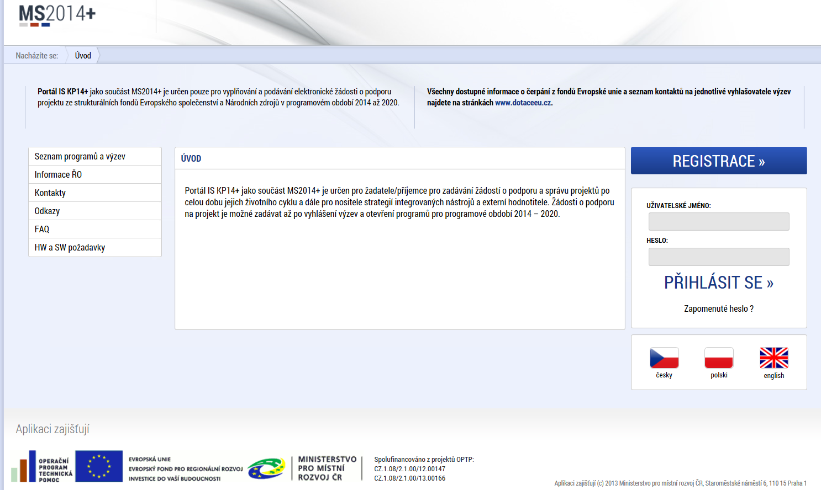
Podání žádosti – IS KP14+
Titulní obrazovka

Slide 87
Podání žádosti – IS KP14+
HW a SW požadavky

Slide 88
Podání žádosti – IS KP14+
Registrace

Slide 89
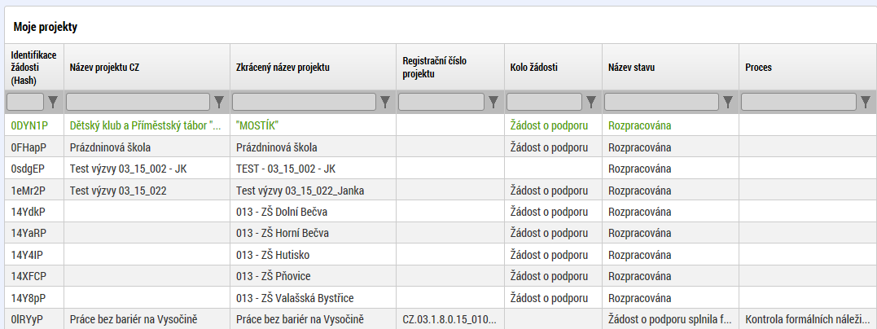
Podání žádosti – IS KP14+
Základní menu
Žadatel
Hodnotitel
Nositel strategie
Evaluátor

Slide 90
Podání žádosti – IS KP14+
Vytvoření nové žádosti
Nová žádost
Seznam programů a výzev (uživatel vybere správný OP)
Otevřené výzvy (uživatel vybere Výzvu pro MAS č. 03_16_047 a klikne na modrý odkaz individuální projekt)

Slide 91
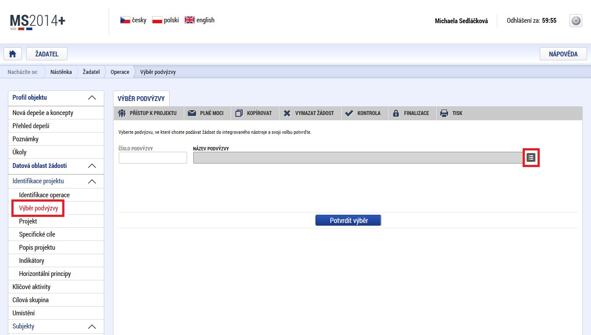
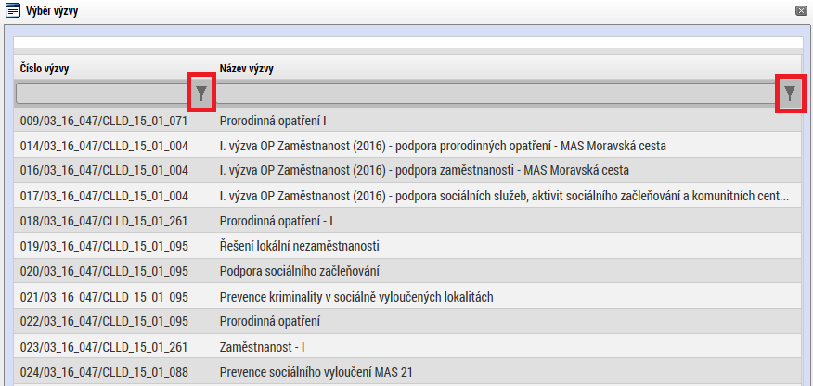
Podání žádosti – IS KP14+
Vytvoření nové žádosti
Výběr podvýzvy
Výběr výzvy MAS

Slide 92
Podání žádosti – IS KP14+
Pravidla pro vyplňování žádosti
Uživatel vyplňuje záložky postupně (!!!) podle navigačního menu v levé části obrazovky.
Jednou vepsaná data se propisují do dalších záložek, či umožní zaktivnění některých neaktivních záložek.
UKLÁDAT!!! každou vyplněnou záložku, či delší textové pole před jeho opuštěním uložte.
Pravidlo:
Žlutě podbarvená pole = povinná
Šedivě podbarvená pole = volitelná
Bíle podbarvená pole = vyplňuje systém
Možnosti vyplnění jednotlivých polí na záložkách
Text, číslo, datum
Výběr s rozbalovacího seznamu, kalendáře
Checkboxy
Výběr ze seznamu
a přesunutí
Nový záznam
Seznam jednotlivých záložek žádosti
Pomocí šipek možno seznam rozbalovat či zabalovat
Šedivé záložky nejsou přístupné
Zpřístupní se podle dat vyplňovaných během žádosti
Nebo nejsou podle zadaných dat povinná
Notes:
Pořadí vyplňování záložek není zcela individuální, u některých je nejprve nutné vyplnit nadřazený údaj v jiné části žádosti o podporu (do té doby je záložka šedě podbarvená).
Role uživatelů IS KP14+ ve vztahu k projektu: Editor, Čtenář, Signatář (vždy minimálně 1 osoba s touto rolí; pořadí signatářů se specifikuje v datech žádosti).
Není možné přidělit přístup někomu, kdo pro IS KP14+ neexistuje.
Správce přístupů je vždy jedním z editorů.

Slide 93
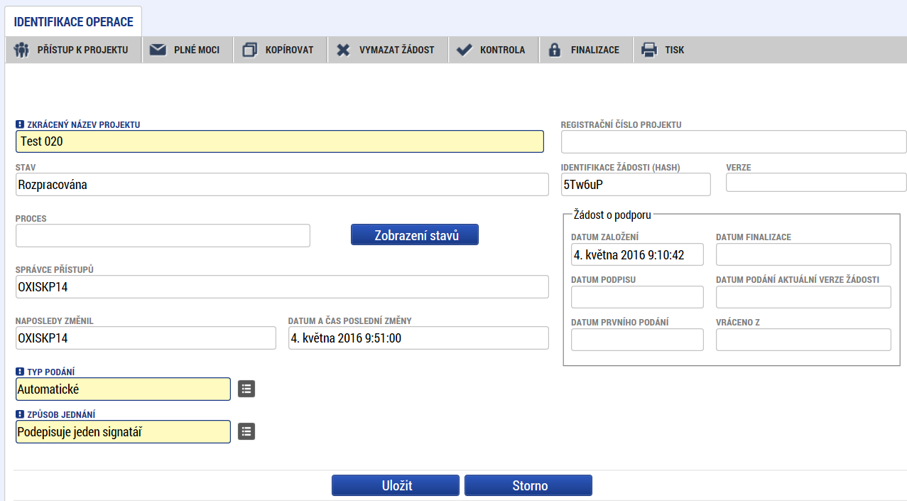
Podání žádosti – IS KP14+
Příklady vyplňovaných záložek – identifikace operace
POZOR na defaultní nastavení Typu podání – Automatické. Při změně na Ruční, musí žadatel podat žádost po finalizaci a podpisu ručně (tlačítkem)!
Důležitý údaj k identifikaci žádosti - HASH!!!
Žadatel vyplňuje žlutá povinná pole.
Výběr z rozbalovacího seznamu.
Po vyplnění ULOŽIT.
Notes:
Zkrácený název projektu – Identifikační údaj sloužící k základní orientaci v systému
Typ podání – Automatické x Ruční
Automatické – automaticky po podpisu signatáře/ů
Ruční – aktivní účast žadatele přes tlačítko Podat žádost, které se vygeneruje po podpisu žádosti
Způsob jednání – nastavení pravidla pro podpis žádosti, provazba se záložkou Přístup k projektu (určení rolí)

Slide 94
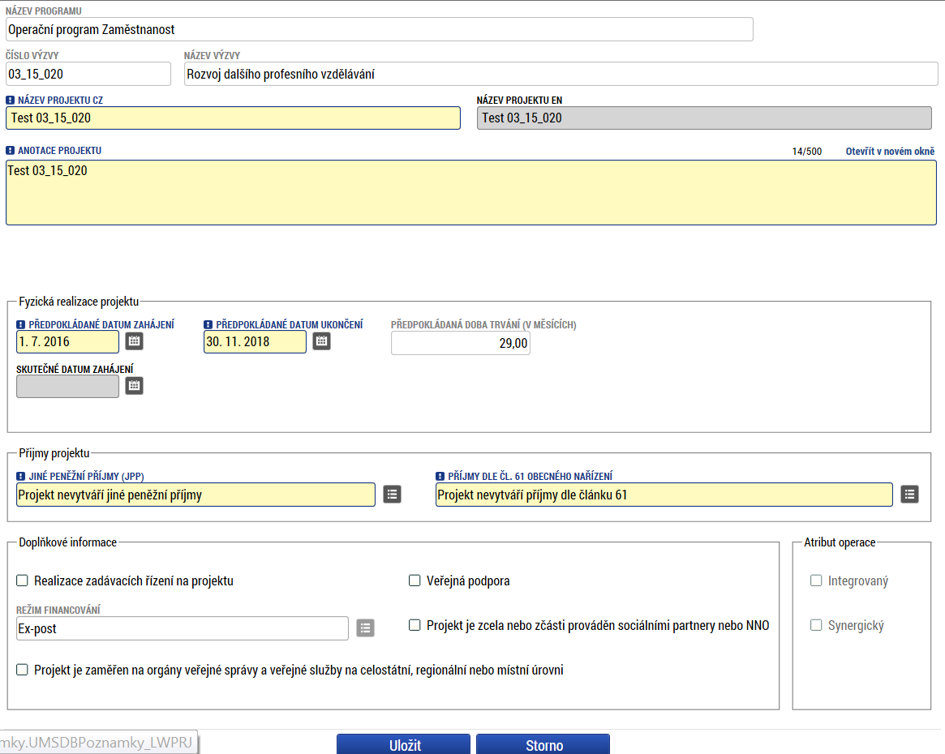
Podání žádosti – IS KP14+
Projekt
Žádost založenou v nesprávné výzvě, není možné zkopírovat do výzvy jiné.
Kopii žádosti lze vytvářet pouze v rámci jedné výzvy.
0
Důležitý údaj k ověření správnosti výběru výzvy!!!
Notes:
Název projektu
Anotace projektu – Stručné shrnutí projektu – bude zveřejněno v seznamu podpořených projektů
zobrazuje se na začátku žádosti
projekt v kostce, souhrnný obraz
jednoduše a výstižně (představte si, že píšete odstavec do novin pro projektem a tématem nedotčenou veřejnost)
úvodní informace pro hodnotitele
co, kdo, jak, proč, jak dlouho, za kolik
Datum zahájení a ukončení – předpokládané/skutečné
generuje se délka projektu
nutno respektovat limity nastavené výzvou
Jiné finanční příjmy – Vytváří x Nevytváří. Provazba s záložkou Rozpad financování
Příjmy dle čl. 61 obecného nařízení - Projekt nevytváří příjmy dle článku 61
Doplňkové informace – checkboxy
Realizace zadávacích řízení na projektu
Režim financování – nastaveno na výzvě
Veřejná podpora – orientační, není provázáno s další záložkou. Bude řešeno až před podpisem právního aktu
Projekt je zcela nebo zčásti prováděn sociálními partnery nebo NNO – checkbox s provazbou na indikátor – relevantní v případě, že žadatel je NNO nebo sociální partner

Slide 95
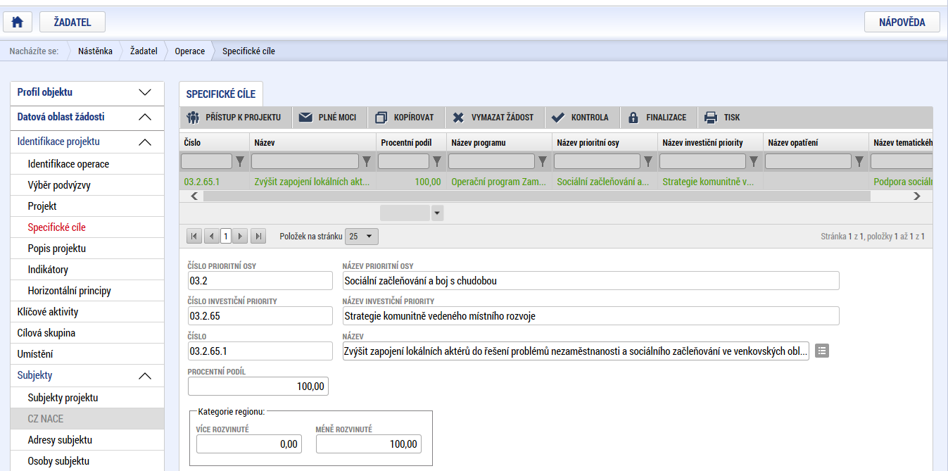
Podání žádosti – IS KP14+
Specifické cíle
Záložka je vyplněna automaticky dle nastavení výzvy, data nelze editovat.
Automatický rozpad na méně a více rozvinuté regiony (% nastavené dle příslušné výzvy).
Notes:
Základní identifikace specifických cílů je nastavena na úrovni výzvy.
Název – žadatel vybírá z číselníku
Procentní podíl – míra aktivit projektu pod specifickým cílem
- zadané hodnoty nejsou pro příjemce závazné
- systém provádí kontrolu součtu procentních podílů jednotlivých cílů
- určený poměr je využit při automatických rozpadech v oblasti finančního plánu, indikátorů a kategorie intervencí

Slide 96
Podání žádosti – IS KP14+
Specifické cíle
Jaký problém projekt řeší?
Jaké jsou příčiny problému?
Co je cílem projektu?
Jaká/é změna/y je/jsou v důsledku projektu očekávána/y?
Jaké aktivity v projektu budou realizovány?
Popis realizačního týmu projektu.
Jak bude zajištěno šíření výstupů projektu?
V čem je navržené řešení inovativní?
Jaká existují rizika projektu?
Notes:
Jaký problém projekt řeší? – popis problému, proč ho řeší, koho se týká, důsledky neřešení
Jaké jsou příčiny problému? – popis příčin problému, doklady existence problému, zda byl již v minulosti řešen a s jakým výsledkem
Co je cílem projektu? – cíl/e projektu, provázanost cílů, měřitelnost, jak dosažení cíle řeší problém, jak ověřit dosažení cíle
Jaká/é změna/y je/jsou v důsledku projektu očekávána/y? – co se změní, obecnější než cíl, dopad na cílovou skupinu
- nová kolonka v žádosti, která rozvíjí kolonku „cíle“
- nutí žadatele popsat kvalitativní dopady projektu
- od instrumentálních cílů (cílem je usnadnit přístup rodičům po mateřské dovolené zpět do pracovního procesu) k efektům
(změnou bude získání pracovního uplatnění pro rodiče po mateřské dovolené a sladění rodinného a pracovního života)
- kvantifikovat tu změnu
Jaké aktivity v projektu budou realizovány? (N) – KA jsou dále řešeny na samostatné záložce – lze uvést odkaz na tuto záložku nebo stručný popis. Údaje zde uvedené nesmí být v rozporu s údaji na záložce KA.
Popis realizačního týmu projektu – všechny pozice v RT (NN i PN, příjemce i partner)
- hlavní činnosti
- rozsah zapojení
- odborná kapacita (ne konkrétní jména)
- omezený rozsah pole - samostatná příloha s odkazem
Jak bude zajištěno šíření výstupů projektu? (N) – produkty, povědomí cílové skupiny apod.
V čem je navržené řešení inovativní? (N) - osa 3 OPZ, výzvy zaměřené na sociální inovace.
- některé výzvy vyžadují popis toho, v čem je projekt inovativní, v čem je nový, neokoukaný
- tři základní roviny inovace:
buď zavádíte projektem zcela nové služby, zaplňujete mezeru na trhu
nebo existující služby modifikujete, rozšiřujete, posouváte, zkvalitňujete
nebo vytváříte komplex vzájemně provázaných nebo se doplňujících služeb, který násobí efekt každé jedné služby v takovém komplexu zařazené a mění situaci v místě celkově
Jaká existují rizika projektu? – rizika spojená s realizací projektu a návrh jejich řešení. Ta rizika, jejichž vzniku může příjemce předcházet (kapacita cílové skupiny, personální obsazení projektu, finanční zdroje apod.).

Slide 97
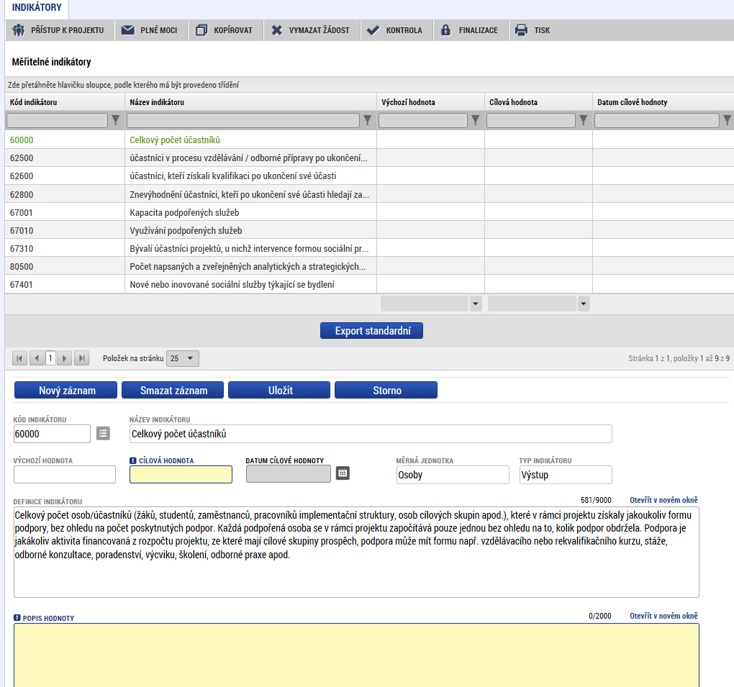
Podání žádosti – IS KP14+
Indikátory
Indikátory aktuální pro danou výzvu se nabízí ze seznamu nebo ve výběru přes tlačítko Nový záznam.
Povinná pole:
Cílová hodnota
Datum cílové hodnoty
Popis hodnoty
případně Výchozí hodnota
Každý řádek (indikátor) je nutné po vyplnění uložit!
Notes:
Při vyplňování indikátorů musí žadatel uvést cílovou hodnotu a popis hodnoty u všech indikátorů v Žádosti o podporu (jedná se o povinná pole). Do Žádosti o podporu se načítají všechny indikátory z Výzvy ŘO OPZ č. 047. U nerelevantních indikátorů ve vztahu k zaměření Výzvy MAS uvede žadatel do pole cílová hodnota nulu a do pole popis hodnoty uvede, že indikátor je ve vztahu k zaměření Výzvy MAS nerelevantní. Stejně tak bude žadatel postupovat i v případě, že indikátor bude relevantní ve vztahu k zaměření Výzvy MAS, ale žadatel neplánuje tuto aktivitu realizovat v rámci projektu.

Slide 98
Podání žádosti – IS KP14+
Indikátory
Indikátory povinné k vykazování
Žadatel má povinnost sledovat dosažené cílové hodnoty u všech relevantních indikátorů.
Na neplnění indikátorů povinných k vykazování nebude navázána sankce v právním aktu.
Pokud je indikátor nerelevantní – cílová hodnota 0.
U indikátorů, které se týkají účastníků, žadatel uvede vždy cílovou hodnotu 0 (hodnoty se načítají z monitorovacího listu podpořené osoby skrze IS ESF2014+).
U indikátorů, které se netýkají účastníků, může žadatel uvést cílovou hodnotu 0 (hodnoty vykazuje příjemce prostřednictvím zpráv o realizaci projektu v ISKP14+).
U všech projektů je doporučováno, aby byla stanovena cílová hodnota (sledována dosažená cílová hodnota) pro minimálně jeden výsledkový indikátor.
Výchozí hodnota indikátorů povinných k vykazování – vždy 0.
Indikátory povinné k naplnění
Žadatel má povinnost stanovit nenulovou cílovou hodnotu pro všechny relevantní indikátory (jakožto závazek), minimálně buď pro indikátor 60000 – Celkový počet účastníků nebo 50001 – Kapacita podporovaných zařízení péče o děti nebo vzdělávacích zařízení.
Žadatel v žádosti uvede způsob stanovení cílové hodnoty, jak bude naplňování indikátoru sledovat a dokládat.
Při stanovení cílových hodnot žadatel vychází z plánovaných aktivit, zaměření projektu a jeho rozpočtu, nelze je libovolně měnit.
Jsou součástí právního aktu, na jejich neplnění jsou navázány sankce (výše sankcí viz Obecná část pravidel pro žadatele a příjemce, kap. 18.1.1).
Indikátor není relevantní – cílová hodnota 0.
Výchozí hodnota indikátorů povinných k naplnění – vždy 0.

Slide 99
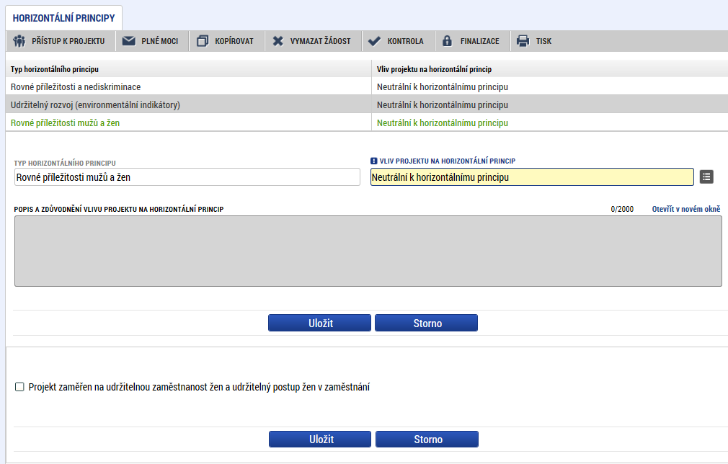
Podání žádosti – IS KP14+
Horizontální principy
Nutno vyplnit všechny tři horizontální principy výběrem ze seznamu,
případně popisem a zdůvodněním.
Nutno průběžně ukládat jednotlivé řádky.
Notes:
Rovné příležitosti a nediskriminace, Udržitelný rozvoj (environmentální indikátory), Rovné příležitosti mužů a žen – určení vlivu na princip
Cílené zaměření na horizontální princip - nutno uvést podrobnosti
Pozitivní vliv na horizontální princip – nutno uvést podrobnosti
Neutrální k horizontálnímu principu (vždy u udržitelného rozvoje)
Projekt zaměřen na udržitelnou zaměstnanost žen a udržitelný postup žen v zaměstnání - Checkbox se zaškrtává pouze u projektů, jejichž cílem je udržitelná zaměstnanost žen a udržitelný postup žen v zaměstnání.

Slide 100
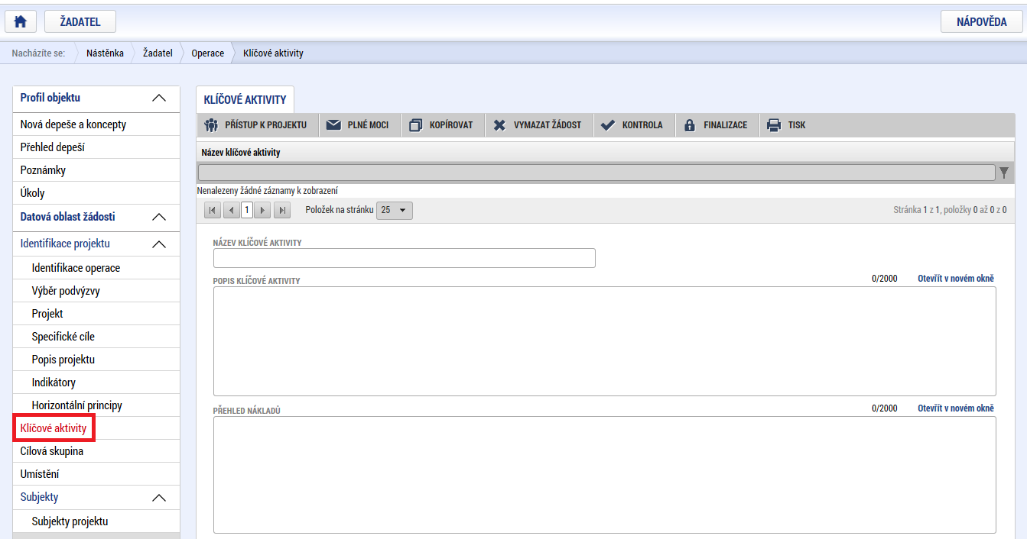
Podání žádosti – IS KP14+
Klíčové aktivity
Notes:
Okno zobrazuje nahoře všechny dosud zapsané klíčové aktivity na projektu. V dolní části obrazovky je prostor, v němž uživatel zakládá nový záznam nebo edituje záznam, který si vybral k editaci z tabulky v horní části obrazovky.
Jednotlivé klíčové aktivity musí být v přímé vazbě na podporované aktivity uvedené v příslušné výzvě.
Každou další klíčovou aktivitu lze zadat přes tlačítko Nový záznam.
Pole na záložce sice nejsou označena jako povinná pole, přesto byla pro OPZ nastavena kontrola v tom smyslu, že nelze finalizovat projektovou žádost, u které by nebyla vyplněna alespoň 1 klíčová aktivita.
Zadává se každá aktivita zvlášť, po zadání je nutno záznam uložit.
Název
Popis – činnosti, způsob provádění, výstupy, časová dotace, provázanost s dalšími KA, apod. Podrobně popište plánovanou realizaci klíčové aktivity. Aktivity projektu by měly být logicky strukturovány a provázány.
Přehled nákladů – přímé náklady, vazba na rozpočet a hodnocení efektivity projektu. Uveďte, jaké náklady z přímých způsobilých výdajů, které jsou v rozpočtu projektu (na samostatné záložce) se vztahují k plnění dané klíčové aktivity. POZOR: Provazba popisu klíčové aktivity s rozpočtem je důležitá pro posouzení efektivity projektu.

Slide 101
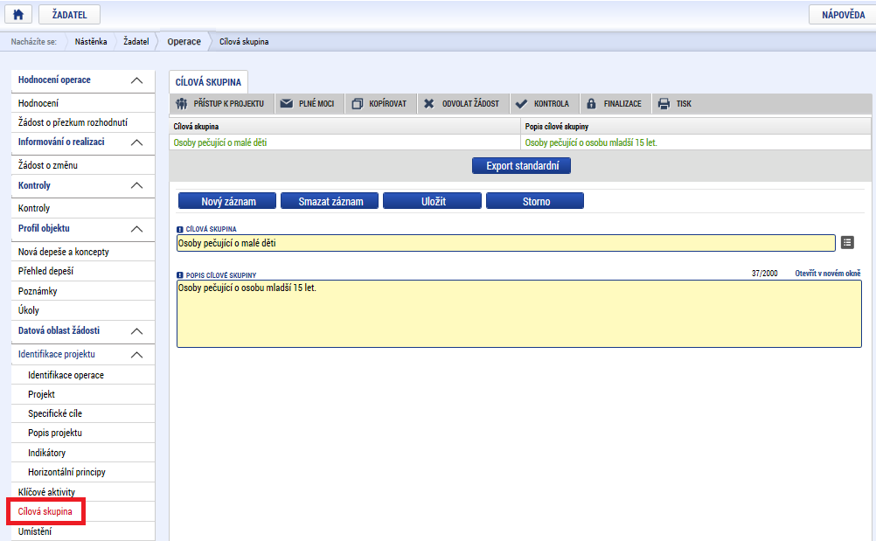
Podání žádosti – IS KP14+
Cílové skupiny
Notes:
Obsah číselníku nastaven na výzvě.
Cílová skupina – výběr z číselníku
Popis cílové skupiny – identifikace, velikost, struktura, potřeby, zapojení cílové skupiny v průběhu projektu.
Podstatná změna projektu - zahrnutí nové cílové skupiny, tj. rozšíření projektu i na osoby, na které projekt původně zaměřen nebyl.
Ke každé zvolené cílové skupině doplňte bližší popis, který by měl obsahovat zejména informace o identifikaci cílové skupiny, její velikosti a struktuře, popis potřeb cílové skupiny, posouzení potenciálu cílové skupiny uplatnit se na trhu práce a popis zapojení cílové skupiny v průběhu projektu.
Po zadání každé cílové skupiny je nutné záložku uložit pomocí tlačítka Uložit. Uložené údaje se zobrazí v souhrnné tabulce.

Slide 102
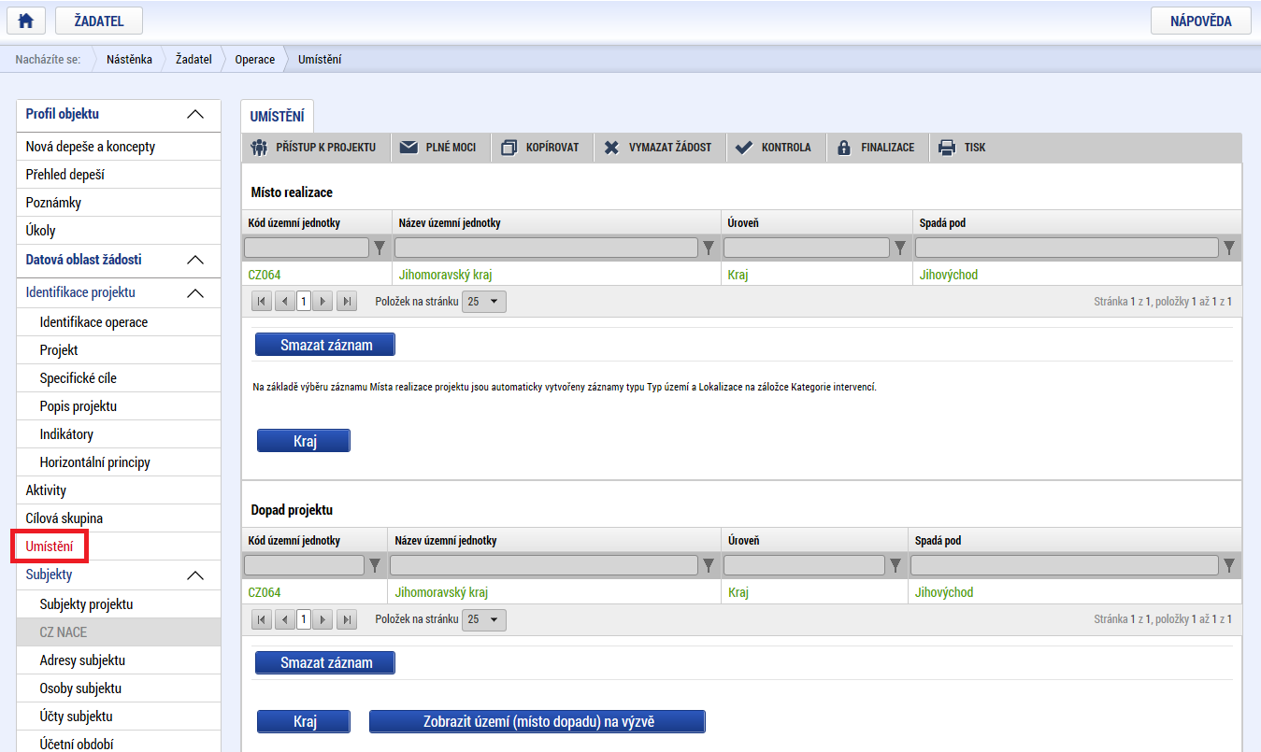
Podání žádosti – IS KP14+
Umístění
Notes:
Povolené místo realizace a povolené místo dopadu projektu jsou stanovena ve výzvě.
Místo realizace - realizace aktivit projektu ve prospěch cílových skupin, příp. lokalita, kde vznikají výstupy či výsledky projektu. Detail kraje v ČR.
Místo dopadu - území, které má z realizace projektu prospěch. Může zahrnovat pouze území, z jehož alokace je daná výzva financována. Detail kraje v ČR. Pouze ČR.
Změna místa realizace nebo území dopadu, které nemají dopad na způsobilost výdajů – nepodstatná změna.
V rámci záložky Umístění vyplní žadatel údaje o tom, kde bude projekt realizován (Místo realizace) a na jaké území bude mít realizace projektu dopad (Dopad projektu).

Slide 103
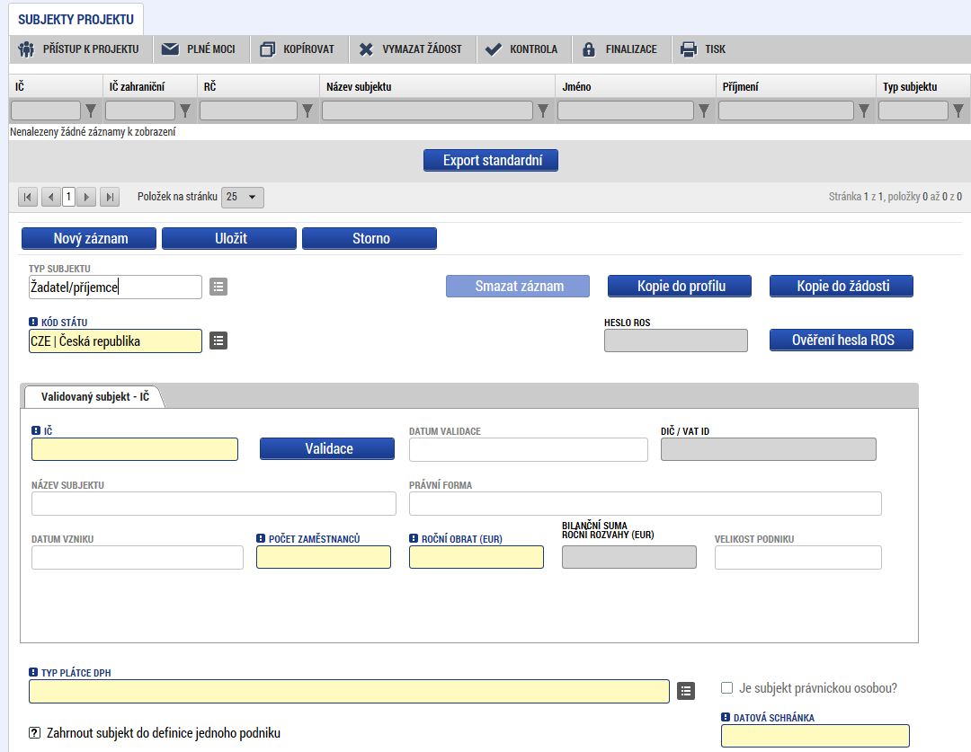
Podání žádosti – IS KP14+
Subjekty projektu
Vybrat Typ subjektu.
Nejdůležitější je typ
Po zadání subjektu typu Žadatel/příjemce se zpřístupní záložka Rozpočet.
Vyplnit IČ a Validovat.
Po úspěšné validaci jsou data doplněna z ROS (registr osob).
Pokud nelze validovat, kontaktujte technickou podporu.
Počet zaměstnanců a Roční obrat – vazba na hodnocení projektu – eliminační kritérium Ověření administrativní, finanční a provozní kapacity žadatele.
Notes:
Údaje o subjektech, které se k projektu vztahují.
Přičemž v rámci této skupiny se rozlišují (a pokud jsou relevantní, musí být na této záložce vyplněny subjekty):
• Žadatel/příjemce
• Osoba s podílem v právnické osobě žadatele/příjemce
• Osoby, v nichž má žadatel/příjemce podíl
• Partner s finančním příspěvkem
• Partner bez finančního příspěvku
• Zřizovatel Obec
• Zřizovatel / Nadřízený kraj
• Zřizovatel OSS
• Financující kapitola SR
• Financující OSS
• Dodavatel
Viz Pokyny pro vyplnění formuláře žádosti o podporu z OPZ, kapitola 6.2.10 Záložka Subjekty projektu.
Na záložce se uvádí údaje za poslední uzavřené účetní období. Relevantní jsou údaje za poslední schválené účetní období. Pokud se údaje týkají nově založené společnosti, uveďte nuly.
Pole Roční obrat (EUR):
Jaké kurzy pro převod měn se používají?
Pro převod na EUR se použije kurz Evropské centrální banky ke dni účetní závěrky. Kurz je k dispozici na webových stránkách banky https://www.ecb.europa.eu/ecb/html/index.en.html.
V poli Typ plátce DPH se vybírá z číselníku:
• Nejsem plátce DPH
• Jsem plátce DPH a nemám zákonný nárok na odpočet DPH ve vztahu k aktivitám projektu
• Jsem plátce DPH a mám nárok na odpočet DPH ve vztahu k aktivitám projektu - tuto variantu zvolte i pro případy, kdy má subjekt nárok pouze na částečný odpočet DPH ve vztahu k aktivitám projektu
POZOR: Toto pole je povinné k vyplnění u všech typů subjektů. Relevantní je ovšem pouze pro ty subjekty, u kterých je předpokládáno, že podporu využijí na úhradu výdajů, které jim v souvislosti s realizací projektu vzniknou, tj. relevantní je pouze pro žadatele/příjemce a partnera s finančním příspěvkem.
Systém IS KP14+ je napojený na Základní registry. Systém základních registrů obsahuje tyto čtyři registry:
• Registr osob – ROS (gestorem je Český statistický úřad)
• Registr obyvatel – ROB (gestorem je Ministerstvo vnitra)
• Registr územní identifikace, adres a nemovitostí – RÚIAN (gestorem je Český úřad zeměměřický a katastrální)
• Registr práv a povinností – RPP (gestorem je Ministerstvo vnitra)

Slide 104
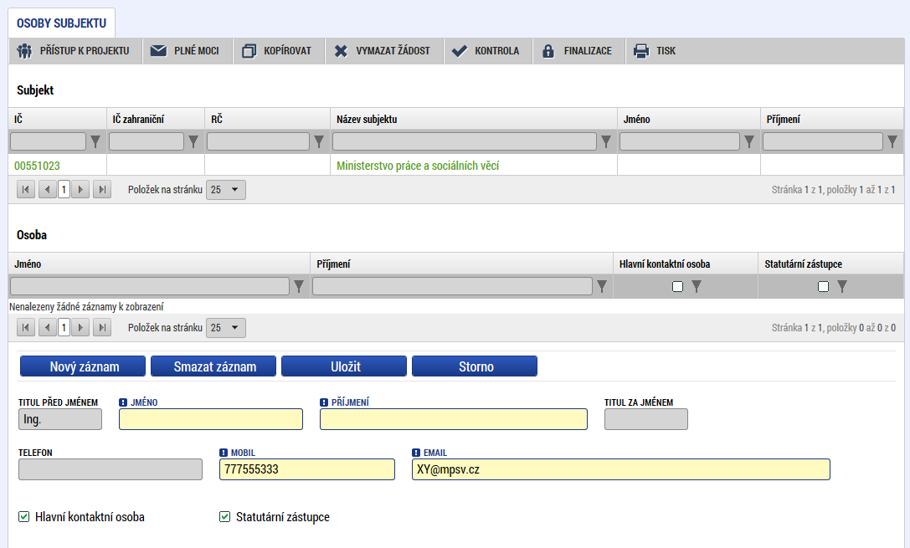
Podání žádosti – IS KP14+
Osoby subjektu
Nutno vložit hlavní kontaktní osobu a minimálně jednoho statutárního zástupce (rozlišit zaškrtnutím checkboxu).
Každá další osoba je vložena pomocí Nový záznam.
Notes:
Osoby subjektu – musí být zadán statutární zástupce a hlavní kontaktní osoba – jméno, příjmení, telefon, e-mail

Slide 105
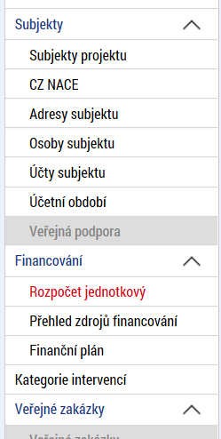
Podání žádosti – IS KP14+
Účty subjektu,
účetní období, kategorie intervencí
Záložky Účty subjektu, Účetní období a Kategorie intervencí se v žádosti o finanční podporu nevyplňují, jsou NEeditovatelné!!!
Žadatel vyplňuje až před přípravou právního aktu na vyzvání poskytovatele podpory.
Pokyny k doplnění žádosti o podporu v IS KP14+ před vydáním právního aktu (v aktuálním vydání).
https://www.esfcr.cz/formulare-pro-uzavreni-pravniho-aktu-a-vzory-pravnich-aktu-o-poskytnuti-podpory-na-projekt-opz/-/dokument/798824
Notes:
Účty subjektu – až při tvorbě právního aktu.
Účetní období – až při tvorbě právního aktu, při veřejné podpoře.

Slide 106
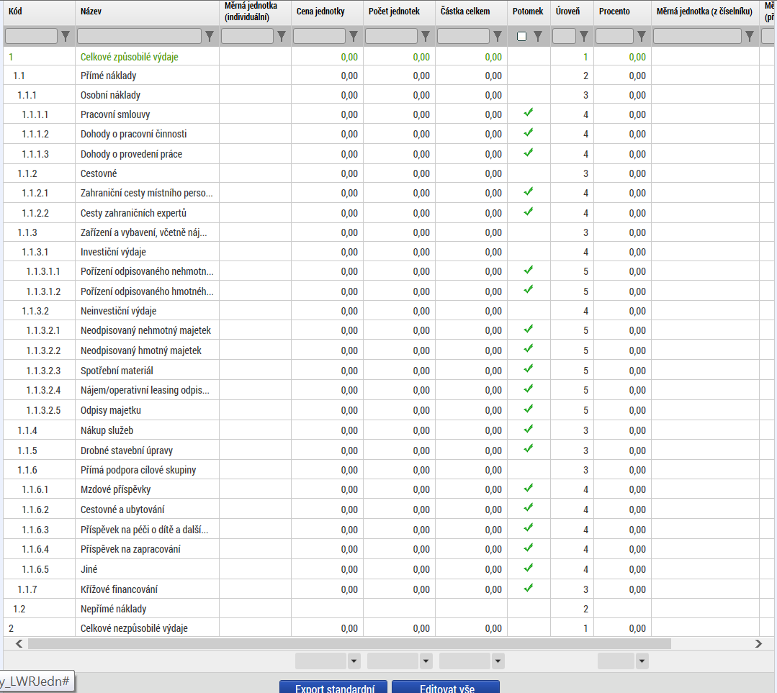
Podání žádosti – IS KP14+
Rozpočet jednotkový
Přímá editace nákladů.
Editovat vše (tlačítko pod rozpočtem) – umožňuje přímé vpisování nákladů do rozpočtu. Po vyplnění celého rozpočtu stačí zmáčknout Uložit vše.
Možno exportovat do Excelu!!!
Notes:
Základní struktura rozpočtu je stanovená (viz Pokyny k vyplnění), žadatel rozpočet specifikuje řádky v nižší úrovni struktury.
Potřebné být konkrétní (posouzení efektivity a hospodárnosti).
Zpracovává se jeden rozpočet (nedělá se detail po subjektech, ani detail na kalendářní roky).
Řádek Celkové nezpůsobilé výdaje OPZ nepoužívá, ale systém jej zobrazuje; NN se vypočtou automaticky.

Slide 107
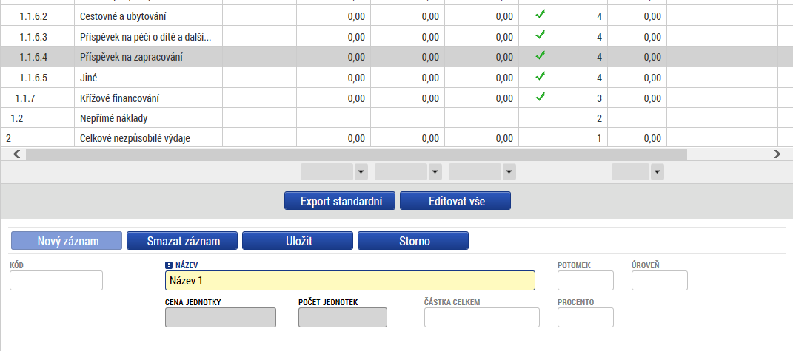
Podání žádosti – IS KP14+
Rozpočet jednotkový
Editace po jednotlivých řádcích.
Aktivní řádek možno editovat přímo pod rozpočtem.
U položek označených zelenou fajfkou, je možno vytvářet podpoložky – přes tlačítko Nový záznam.
Každou vyplněnou/založenou položku je potřeba ULOŽIT!!!
Notes:
Pro zadání řádku nižší úrovně je nutné kliknout na položku úrovně, do které má být řádek založen; poté Nový záznam a vyplnit Název nákladu, Měrnou jednotku, Cenu jednotky a Počet jednotek.

Slide 108
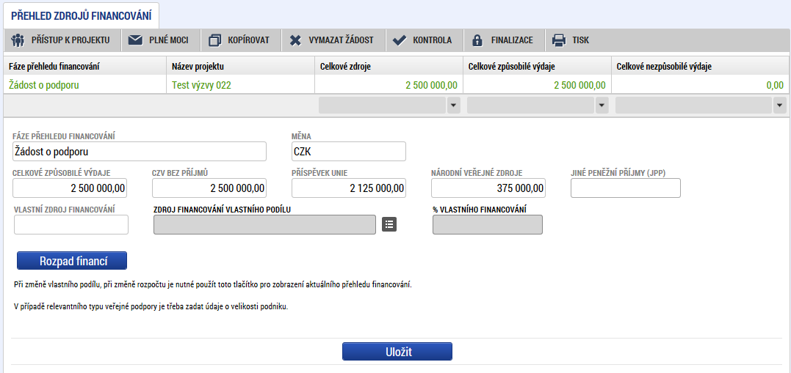
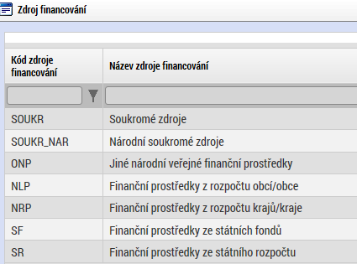
Podání žádosti – IS KP14+
Přehled zdrojů financování
Rozpad zdrojů financování pomocí tlačítka Rozpad financí.
Po každé změně rozpočtu nutno provést rozpad financí znovu.
Notes:
Vyplněný rozpočet na žádosti o podporu je podkladem pro Přehled zdrojů financování. Rozpad na jednotlivé zdroje financování provádí systém na pokyn uživatele. Vyplnění je nutné tam, kde na základě textu výzvy k předkládání žádostí o podporu musí žadatel výdaje spolufinancovat z vlastního rozpočtu a současně nebylo možné toto procento v IS KP14+ navázat na právní formu žadatele.
Žadatel uvádí % spolufinancování ze svých zdrojů a typ zdrojů - % pro vlastní zdroj.
U některých právních forem je automaticky doplněno, z jaké kategorie financí je vlastní zdroj (např. rozpočet obce, jiné národní zdroje), u některých právních forem to nebylo možné stanovit (žadatel to musí upřesnit sám).
Pokud žadatel počítá s tím, že realizace projektu vygeneruje čisté příjmy (a to žadateli/příjemci či partnerům), je nutné je vyčíslit v poli Jiné peněžní příjmy.
Žadatel uvádí Jiné peněžní příjmy (JPP).
Uvádí se ČISTÉ příjmy, tj. ty, které jsou nad rámec výdajů za zdroje příjemce.
Kategorie Příjmy podle čl. 61 nejsou pro ESF projekty relevantní.
Na základě % vlastního zdroje a JPP se provede rozpad celkových způsobilých výdajů (z rozpočtu) na jednotlivé zdroje financování.
Při změně celkových způsobilých výdajů v rozpočtu je nutné znovu provést rozpad (hlídá finalizační kontrola).
Pro projekty, které budou spolufinancovány z vlastních zdrojů žadatele (případně partnera) platí pro vyplnění pole Jiné peněžní příjmy následující:
Do tohoto pole uvádějte jen tu část očekávaných příjmů, která převyšuje objem vlastního financování projektu. Příjmy nižší nebo rovnající se částce vlastního spolufinancování do tohoto pole nepište. (Podle pravidel příjmy nepřesahující částku, kterou do financování projektu vkládá příjemce podpory, nejsou čistými příjmy a nesnižují tak podporu projektu ze zdrojů ŘO.) Více informací o tom, jaké příjmy vygenerované projektem patří do čistých příjmů, je uvedeno ve Specifické části pravidel pro žadatele a příjemce v rámci OPZ pro projekty se skutečně vzniklými výdaji a případně také s nepřímými náklady.
Číselník může kromě „Národní soukromé zdroje“ nabízet položku „Soukromé zdroje“. Tuto položku ovšem v případě OPZ nikdy nevybírejte. Protože v případě OPZ se soukromé zdroje započítávají do národního spolufinancování (tj. prostředky, které musí doplňovat zdroje Evropského sociálního fondu, mohou pocházet jak z veřejných, tak ze soukromých zdrojů), je pro OPZ pro prostředky z privátního sektoru vždy používáno značení Národní soukromé zdroje.

Slide 109
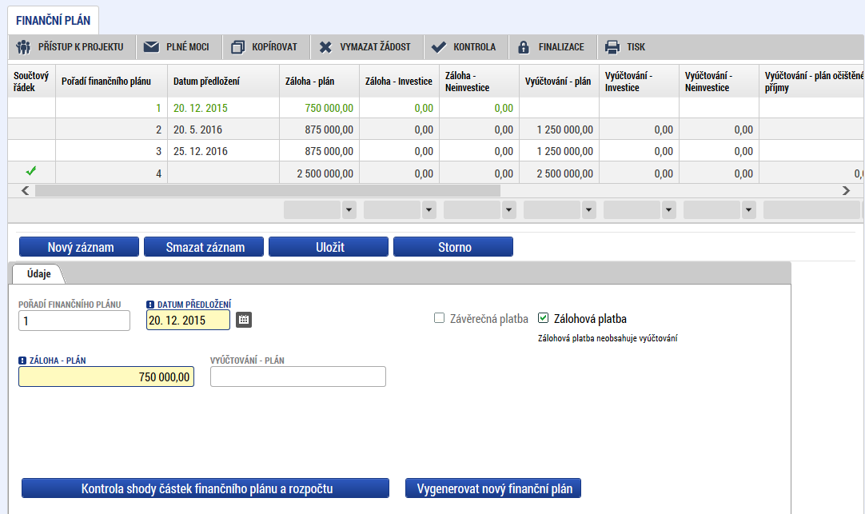
Podání žádosti – IS KP14+
Finanční plán
Finanční plán se generuje automaticky, ale žadatel ho může ručně upravit.
Automatické generování FP je převzato z nastavení Výzvy ŘO do výzev MAS.
Kontrola shody částek finančního plánu a rozpočtu.
Notes:
Finanční plán se generuje automaticky, ale žadatel ho může ručně upravit. Automatické generování FP je převzato z nastavení Výzvy ŘO do výzev MAS.
Obsahuje tolik řádků, kolik žádostí o platbu se na projektu dá předpokládat (obecně 1x za 6 měsíců); případně se upraví před vydáním právního aktu či následně.
EX ANTE: pole Záloha – plán pro zálohu a Vyúčtování – plán pro vyúčtování zálohy
EX POST: pole Vyúčtování – plán
Uvádí se částky za všechny zdroje financování projektu (včetně případných vlastních zdrojů žadatele).
Uvádí se datum předložení žádosti o platbu:
- předkládané v průběhu realizace projektu 1 měsíc od konce monitorovacího období
- u závěrečné žádosti o platbu pak 2 měsíce od ukončení posledního monitorovacího období, tj. od ukončení realizace projektu
Finanční plán musí odpovídat celkovým způsobilým výdajům v rozpočtu (hlídá finalizační kontrola).

Slide 110
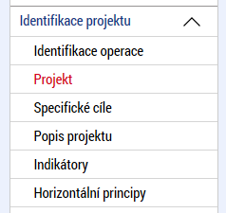
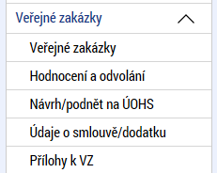
Podání žádosti – IS KP14+
Veřejné zakázky
Záložka Projekt (sekce Identifikace projektu)
Záložka Veřejné zakázky
Zjednodušeně se jedná o zakázky s předpokládanou hodnotou dosahující či vyšší než 400.000 Kč
bez DPH nebo s přepokládanou hodnotou dosahující či vyšší než 500.000 Kč bez DPH v případě, že
zadavatel nepatří mezi veřejné či sektorové zadavatele podle § 2 odst. 2 a 6 zákona č. 137/2006 Sb.,
o veřejných zakázkách, a zároveň podpora poskytovaná na tuto zakázku není vyšší než 50 %.
Notes:
Oblast Veřejných zakázek se zaktivuje po zaškrtnutí checkboxu Realizace zadávacích řízení na projektu na záložce Projekt (sekce Identifikace projektu) a uložení této změny.
IS KP14+ používá pro zadávací řízení i pro výběrová řízení pojem veřejné zakázky.
Jakmile je změna uložena, jsou zpřístupněny datové oblasti k zadání údajů o plánovaných (či už zrealizovaných) výběrových/zadávacích řízeních. Jedná se o zaktivnění následujících záložek:
• Veřejné zakázky
• Hodnocení a odvolání
• Návrh/podnět na ÚOHS
• Údaje o smlouvě/dodatku
• Přílohy k VZ
V IS KP14+ se k zakázkám vyplňují záložky
1) Veřejné zakázky, 2) Údaje o smlouvě/dodatku, 3) Hodnocení a odvolání, 4) Návrh/podnět na ÚOHS, 5) Přílohy k VZ
Záložka Údaje o smlouvě/dodatku
Zakládá se každá podepsaná smlouva i dodatek
Záložka Hodnocení a odvolání
Údaje o procesu zadávání a také o vybraném dodavateli
Dodavatel musí být nejprve zaevidován mezi SUBJEKTY projektu
Lze vyplnit údaje k případným námitkám vzneseným k zadavateli
Záložka Návrh/podnět na ÚOHS
Eviduje se agenda týkající se řízení ze strany ÚOHS
Záložka Přílohy k VZ
Záložka Přílohy k VZ slouží k předání dokumentace k zakázce na ŘO
Záložka Veřejné zakázky
Uživatel eviduje všechny zakázky s vazbou na projekt (včetně těch plánovaných), které musí na základě pravidel OPZ nebo právních předpisů zadat prostřednictvím zadávacího/výběrového řízení, více viz Obecná část pravidel pro žadatele a příjemce v rámci OPZ.

Slide 111
Podání žádosti – IS KP14+
Veřejné zakázky
Méně než 400/500 tis. Kč bez DPH | Od 400/500 tis. Kč do 2mil./6mil. Kč bez DPH | Od 2 mil./6mil. Kč bez DPH
Neprovádí se výběrové řízení | Výběr dodavatele je vázán na VŘ | Výběr dodavatele je vázán na VŘ
Rozhodnutí o dodavateli vychází z dříve získaných informací na trhu (resp. cenách) nebo průzkumu trhu Doložení účetního dokladu – zřejmý předmět zakázky, množství plnění a cena | Povinnost zveřejnit výzvu na esfcr.cz Zápis o hodnocení nabídek Písemná smlouva s dodavatelem (alespoň ve formě písemné potvrzené objednávky dodavatelem) | Dle zákona č.137/2006 Sb., o veřejných zakázkách Povinnost zveřejnění Zápis o posouzení a hodnocení nabídek Písemná smlouva s dodavatelem (nepostačuje objednávka)
ÚČELOVÉ DĚLENÍ PŘEDMĚTU VZ JE NEPŘÍPUSTNÉ !!!
Notes:
Veřejným zadavatelem podle § 2 odst. 1 zákona je ČR, státní příspěvková organizace, územní samosprávný celek nebo příspěvková organizace, u níž funkci zřizovatele vykonává územní samosprávný celek.
Dotovaným zadavatelem je právnická nebo fyzická osoba, která zadává veřejnou zakázku hrazenou z více než 50 % z peněžních prostředků z veřejných zdrojů, nebo pokud peněžní prostředky poskytnuté na veřejnou zakázku z těchto zdrojů přesahují 200.000.000 Kč, přičemž se může jednat i o peněžní prostředky poskytované prostřednictvím jiné osoby (např. partnerovi prostřednictvím příjemce).
Sektorovým zadavatelem je osoba vykonávající některou z relevantních činností podle § 4 zákona (např. v odvětvích teplárenství, plynárenství, elektroenergetiky, vodárenství aj.) za zákonem blíže specifikovaných podmínek.
Veřejnými zakázkami malého rozsahu jsou veřejné zakázky na dodávku či nákup služeb, jejichž předpokládaná hodnota nedosahuje 2.000.000 Kč bez DPH, a zakázky na stavební práce, jejichž předpokládaná hodnota nedosahuje 6.000.000 Kč bez DPH. Podlimitními a nadlimitními veřejnými zakázkami jsou veřejné zakázky s předpokládanou hodnotou vyšší, než je uvedeno v předchozí větě.
Obchodní společnosti, družstva, neziskové organizace, fyzické osoby a další neveřejní zadavatelé zadávají zakázky na dodávky či služby s předpokládanou hodnotou nejméně 2.000.000 Kč bez DPH a vyšší (resp. zakázky na stavební práce s předpokládanou hodnotou nejméně 6.000.000 Kč bez DPH a vyšší) podle kap. 20.5 (tj. kapitoly pro zadávání zakázek, na které se nevztahují postupy upravené zákonem č. 137/2006 Sb.) pouze v případech, kdy bude jejich zakázka hrazena nejvýše z 50 % z veřejných zdrojů. Bude-li zakázka takových zadavatelů hrazena z více než 50 % z veřejných zdrojů, zadávají zakázky přesahující hodnotu 2.000.000 Kč bez DPH v režimu zákona č. 137/2006 Sb.
Veřejným zadavatelem je také jiná právnická osoba, pokud byla založena či zřízena za účelem uspokojování potřeb veřejného zájmu, které nemají průmyslovou nebo obchodní povahu, a pokud je financována převážně státem či jiným veřejným zadavatelem nebo je státem či jiným veřejným zadavatelem ovládána nebo stát či jiný veřejný zadavatel jmenuje či volí více než polovinu členů v jejím statutárním, správním, dozorčím či kontrolním orgánu.
Pokud tito zadavatelé nepatří jako tzv. jiná právnická osoba mezi veřejné zadavatele, kteří jsou povinni zadávat podlimitní a nadlimitní zakázky postupy podle zákona, resp. mezi sektorové zadavatele, kteří postupy podle zákona zadávají své nadlimitní zakázky.
MAS (resp. Příjemci) se řídí podmínkami stanovenými v Obecné části pravidel pro žadatele a příjemce v rámci OPZ, kapitola 20 Pravidla pro zadávání zakázek.
Kontrolu administrace VZ provádí ŘO.
Od přepokládané hodnoty VZ 2 mil. Kč bez DPH se musí veřejný a dotovaný zadavatel řídit zákonem č.137/2006 Sb., o veřejných zakázkách.
Výdaje na pořízení plnění musí i v OPZ splňovat pravidla hospodárnosti, efektivnosti a účelnosti.
Dále je zadavatel povinen dodržet zásady transparentnosti, rovného zacházení a nediskriminace.

Slide 112
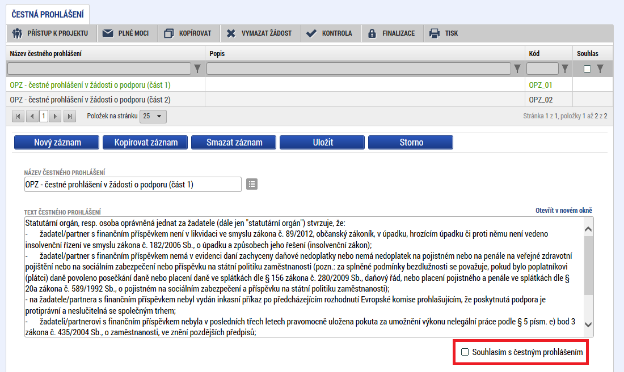
Podání žádosti – IS KP14+
Čestné prohlášení
Zaškrtnout checkbox u požadovaných čestných prohlášení a každý řádek uložit.
Editace se omezuje na vyznačení souhlasu s textem prohlášení, textové pole s obsahem prohlášení nelze editovat.
Notes:
Žadatel nemůže editovat, musí potvrdit soulad s obsahem předpřipraveného prohlášení.
Potvrzuje např. pravdivost údajů, bezdlužnost, absenci citlivých údajů v žádosti, souhlasí s uváděním v seznamu příjemců, vylučuje dvojí financování, akceptuje, že neumožnění ex ante kontroly je důvod pro vyloučení z hodnocení, bere na vědomí závazek mít aktivní datovou schránku.
Z technických důvodů je čestné prohlášení v IS KP14+ evidováno ve dvou částech; žadatel musí na každou část kliknout (tj. otevřít jej pro editaci) a potvrdit, že s čestným prohlášením souhlasí (zaškrtnutím checkboxu „Souhlasím s čestným prohlášením“).

Slide 113
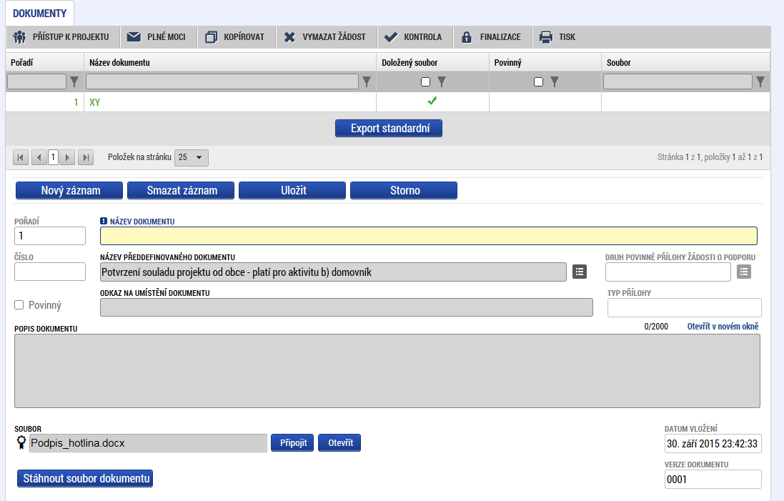
Podání žádosti – IS KP14+
Dokumenty
Požadované dokumenty jsou uvedeny v textu výzvy MAS/ŘO.
Předdefinovaný vzor/formulář přílohy stáhnete přes tlačítko Stáhnout soubor dokumentu.
Tlačítkem Připojit fyzický soubor připojíte a záznam uložte.
Notes:
Patří sem všechny přílohy žádosti o podporu (povinné i nepovinné).
Systém automaticky přílohy čísluje, uživatel každé příloze připojuje vlastní název.
Pokud výzva k předkládání žádostí o podporu stanovila povinnost předložit spolu se žádostí o podporu nějaký dokument, pak je tato povinná příloha zařazena do číselníku v poli „Název předdefinovaného dokumentu“.
Pokud se nejedná o povinnou přílohu, pak se toto pole ponechává prázdné.
Záložka Seznam odborností projektu je pro žadatele needitovatelná, žadatel na této záložce žádná data nevyplňuje.

Slide 114
Podání žádosti – IS KP14+
Operace se žádostí
Horní příkazový řádek obsahuje:
Přístup k projektu
Plné moci
Kopírovat
Vymazat žádost
Kontrola
Finalizace
Tisk

Slide 115
Podání žádosti – IS KP14+
Přístup k projektu
Uživatel, který žádost založil se automaticky stává Správcem přístupů.
Možno zpřístupnit žádost dalším uživatelům, včetně pracovníků technické podpory.
Nastavit práva uživatelů:
Čtenář
Editor
Signatář
Správce přístupů
Zástupce správce přístupů
Notes:
Stisknutím tlačítka Přístup k projektu se zobrazí obrazovka, v rámci které lze přidělit/odebrat role v rámci dané žádosti o podporu konkrétním uživatelům, kteří jsou v IS KP14+ registrováni. S výjimkou níže uvedeného „Neregistrovaného signatáře“ není možné přidělit přístup k žádosti/projektu někomu, kdo pro aplikaci IS KP14+ jako uživatel neexistuje. Neregistrovaný signatář navíc skutečný přístup nemá, protože bez uživatelského konta v IS KP14+ nemůže data žádným způsobem prohlížet ani editovat.
Uživatel, který žádost o podporu založil, je aplikací IS KP14+ určen jako správce přístupů a má právo přidělit/odebrat k dané žádosti příslušné role dalším uživatelům.
Rozlišují se role:
- čtenář = data jsou mu zobrazena pouze k náhledu,
- editor = má možnost zápisu změn,
- signatář = je odpovědný za podepisování žádosti o podporu a na ní navázaných prvků, které samostatný podpis vyžadují,
- správce přístupů
- zástupce správce přístupu = role, která má stejná práva jako správce přístupu.
Upozornění!
Přístup k žádosti nelze měnit (přidávat nové přístupy/rušit přístupy stávající), pokud je žádost o podporu ve stavu „Finalizována“. Ve všech ostatních stavech (tj. ve stavu Rozpracována i Podána) lze měnit přístupy k žádosti (přidávat i rušit sdílení osob).

Slide 116
Podání žádosti – IS KP14+
Přístup k projektu
Přidělení přístupu novému uživateli pomocí tlačítka Nový záznam.
Změna práv stávajících uživatelů – Změnit nastavení přístupů.
Notes:
Přidělení role
Stiskem tlačítka Nový záznam, zadáním uživatelského jména osoby, pod nímž je registrována v IS KP14+ a zaškrtnutím vybraného checkboxu (editor, signatář, čtenář) se příslušnému uživateli přiřadí konkrétní role k dané žádosti o podporu. Pokud je signatářů na žádosti založeno více než jeden, určuje se i pořadí, v jakém mají žádost o podporu podepisovat. Tlačítkem Uložit se záznam uloží.
Pro možnost finalizace a následného podpisu žádosti o podporu je nutné, aby v rámci žádosti vystupoval alespoň jeden uživatel s přiřazenou rolí signatář.
Signatář musí disponovat kvalifikovaným elektronickým podpisem (typ: osobní kvalifikovaný certifikát). Bez tohoto podpisu nemůže dokumentaci v IS KP14+ podepisovat.
POZOR: Během kontroly formálních náležitostí bude ověřováno, zda předloženou žádost o podporu podepsala osoba oprávněná za žadatele jednat (statutární zástupce, OSVČ).
Role signatáře ovšem nemusí být vždy přidělena statutárnímu zástupci (resp. v případě, že žadatelem je osoba samostatně výdělečně činná, pak této fyzické osobě), pokud je k žádosti připojena plná moc (či vnitřní předpis subjektu žadatele, který opravňuje určitou osobu k vystupování za subjekt žadatele vůči ŘO); k tomuto tématu více viz další slide Plné moci.

Slide 117
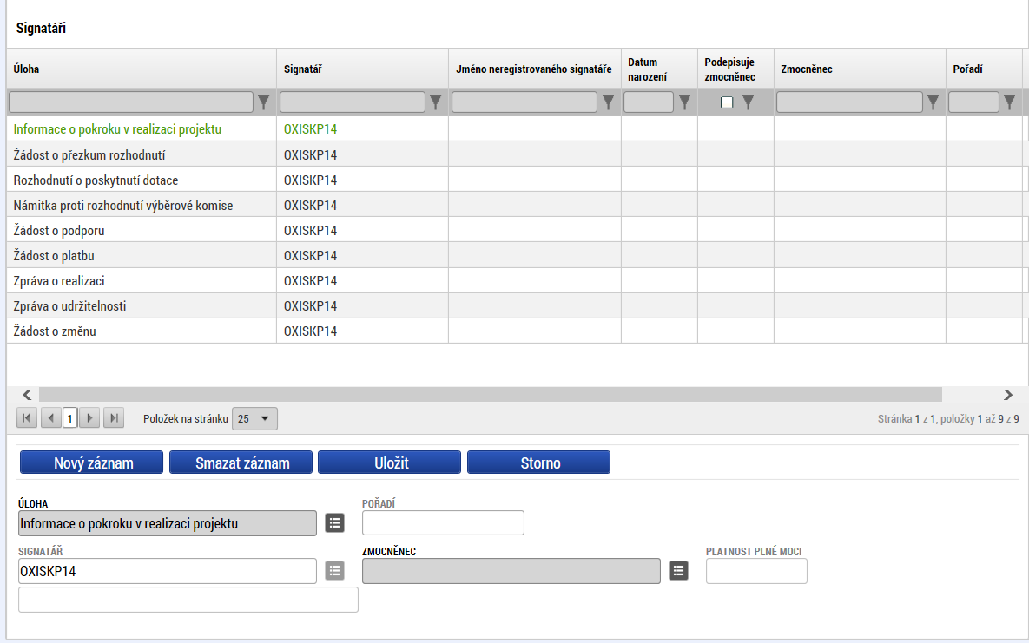
Podání žádosti – IS KP14+
Přístup k projektu
Pokud má aplikace ISKP14+ umožnit signatáři podepsat žádost, musí mu být přidělena Úloha k podpisu.
Úlohu lze přidat pomocí tlačítka Nový záznam.
Notes:
Přidělení role
Stiskem tlačítka Nový záznam, zadáním uživatelského jména osoby, pod nímž je registrována v IS KP14+ a zaškrtnutím vybraného checkboxu (editor, signatář, čtenář) se příslušnému uživateli přiřadí konkrétní role k dané žádosti o podporu. Pokud je signatářů na žádosti založeno více než jeden, určuje se i pořadí, v jakém mají žádost o podporu podepisovat. Tlačítkem Uložit se záznam uloží.
Pro možnost finalizace a následného podpisu žádosti o podporu je nutné, aby v rámci žádosti vystupoval alespoň jeden uživatel s přiřazenou rolí signatář.
Signatář musí disponovat kvalifikovaným elektronickým podpisem (typ: osobní kvalifikovaný certifikát). Bez tohoto podpisu nemůže dokumentaci v IS KP14+ podepisovat.
POZOR: Během kontroly formálních náležitostí bude ověřováno, zda předloženou žádost o podporu podepsala osoba oprávněná za žadatele jednat (statutární zástupce, OSVČ).
Role signatáře ovšem nemusí být vždy přidělena statutárnímu zástupci (resp. v případě, že žadatelem je osoba samostatně výdělečně činná, pak této fyzické osobě), pokud je k žádosti připojena plná moc (či vnitřní předpis subjektu žadatele, který opravňuje určitou osobu k vystupování za subjekt žadatele vůči ŘO); k tomuto tématu více viz další slide Plné moci.

Slide 118
Podání žádosti – IS KP14+
Plné moci
Notes:
V systému IS KP14+ je zapracována funkcionalita umožňující určité osobě (zmocniteli) pověřit podepsáním vybraných úloh nějakého jiného uživatele registrovaného v IS KP14+ (tj. zmocněnce).
Zmocnitelem je vždy statutární zástupce organizace (resp. v případě, že žadatelem je osoba samostatně výdělečně činná, pak tato fyzická osoba), tj. osoba, která je oprávněná zastupovat žadatele vůči ŘO.
Jak zmocnitel, tak zmocněnec musí být (před tím, než má dojít k zapsání plné moci do systému) na žádosti evidovaní jako uživatelé s rolí signatářů. Zatímco zmocnitel může být (pokud plná moc nemá být podepsaná elektronicky přímo v IS KP14+) evidován jako „Neregistrovaný signatář“ (viz kap. 5.1 Přístupy k projektu), zmocněnec musí být registrovaným uživatelem IS KP14+.
V případě, kdy bude využito tzv. papírové plné moci (viz níže), pak postačuje, aby byl zmocnitel na žádosti o podporu založen jako „Neregistrovaný signatář“, ale tento záznam může založit jakýkoli editor projektu.
Zmocněnec musí vždy disponovat osobním kvalifikovaným elektronickým podpisem (bez tohoto podpisu nemůže dokumentaci v IS KP14+ podepisovat).
V rámci výběru typu plné moci uživatel vybere, zda se jedná o plnou moc „elektronickou“, nebo „papírovou“.
Elektronickou plnou mocí se rozumí, že signatář podepíše plnou moc přímo v aplikaci IS KP14+ a uživatel, který je na základě plné moci zmocněn k nějakému úkonu, přímo v IS KP14+ potvrdí svým podpisem přijetí této plné moci. Podpisy se připojují k souboru, který je třeba vložit do IS KP14+.
Plné moci
Nutné podepsat zmocnění v IS KP14+ nebo vložit sken listiny se zmocněním.
Listinnou plnou mocí mohou být také vnitřní předpisy organizace, ze kterých vyplývá, že organizaci je oprávněn zastupovat např. řídící pracovník na určité pozici, avšak i vnitřní předpisy musí být podepsány.
Uvádí se platnost plné moci od – do.
Nutné nastavit, pro jaké činnosti je plná moc platná (zda jen pro žádost o podporu, nebo i další úkony).
Žadatel ovšem musí originál papírové plné moci archivovat a na vyžádání jej ŘO poskytnout, příp. na vyžádání zajistit úředně ověřenou kopii nebo konvertovanou elektronickou verzi této plné moci (kap. 5.2 Pokyny pro vyplnění formuláře žádosti o podporu z OPZ).

Slide 119
Podání žádosti – IS KP14+
Kontrola
Provádíme zpravidla po vyplnění všech záložek (celé žádosti).
Můžeme využít i průběžně jako nápovědu jak správně dané pole vyplnit.
Všechny červené chybové hlášky nutno odstranit.
Kontrola proběhla v pořádku = možnost finalizovat!
Notes:
Tlačítko Kontrola slouží k ověření, zda jsou vyplněny všechny požadované údaje. Systém automaticky dle předem definovaných kontrol ověří, jednak zda jsou všechna povinná data vyplněna a dále ověří zadaná data ve vztahu k nastavení výzvy, pod kterou je žádost o podporu založena. Pokud nejsou všechna povinná data vyplněna (nebo neodpovídají podmínkám nastavení výzvy), zobrazí se odkaz na konkrétní záložku, kde je možné příslušná data doplnit/opravit. Kontrolu si může uživatel spustit kdykoli během procesu vyplňování žádosti o podporu.

Slide 120
Podání žádosti – IS KP14+
Finalizace
Nutno v nastavení přístupů (záložka Přístup k žádosti) uvést/zatrhnout Signatáře.
I po finalizaci žádosti o podporu možno provést změny.
V PŘÍKAZOVÉM ŘÁDKU se objeví tlačítko STORNO FINALIZACE.
Poté opět nutno finalizovat.
POZOR!!!
U finalizované žádosti nelze provádět změny v přístupech k projektu. Pokud je nutné změnu provést, musíte zmáčknout Storno finalizace na horní liště.
Notes:
Stiskem tlačítka Finalizace se projekt uzamkne pro další editaci a je připraven k podpisu s využitím kvalifikovaného elektronického podpisu (typ: osobní kvalifikovaný certifikát). Během procesu finalizace jsou spuštěny předem definované kontroly vyplnění všech povinných údajů žádosti o podporu (viz předchozí bod Kontrola). Není tedy možné finalizovat žádost, která nemá vyplněná všechna povinná pole.
Finalizaci lze před podpisem žádosti o podporu stornovat stiskem tlačítka Storno finalizace, které se objeví v horní liště poté, co byla provedena finalizace. Storno finalizace ovšem může provést pouze signatář žádosti.
Žádost lze následně opět editovat. (Před potvrzením storna finalizace kliknutím na Storno finalizace lze vyplnit textové pole Důvod vracení žádosti o podporu a poznamenat si v něm, co bylo důvodem storna, nicméně vyplnění tohoto pole není vyžadováno, je to možnost pro žadatele.)
Záložka Kopírovat
Po stisknutí tlačítka Kopírovat je žadatel systémem dotázán, zda skutečně chce vytvořit kopii.
Po potvrzení (tlačítkem OK) systém žadatele informuje tom, že žádost bude zkopírována.
Uživateli, který provedl zkopírování, dorazí depeše označená „Kopie žádosti dokončena“.
Vytvořená kopie žádosti o podporu se zobrazí v seznamu „Moje projekty“ toho uživatele, který proces kopírování zvolil. V rámci kopírování žádosti se přenesou některá data ze záložek originálu do kopie, nikoli však všechny údaje. Kopírovat lze založenou, finalizovanou i podanou žádost o podporu. Žádost není možné kopírovat v rámci různých výzev OPZ.
Po otevření zkopírované žádosti může žadatel na záložce „Identifikace operace“ vidět ve zkráceném názvu „Kopie:“ včetně původního názvu žádosti a v poli Identifikace zdrojového projektu je k dispozici HASH (Identifikace žádosti) původní žádosti nebo registrační číslo, pokud se jedná o žádost, která už byla předložena.
Záložka Vymazat žádost
Tlačítko Vymazat žádost slouží k odstranění žádosti o podporu. Žádost o podporu musí být ve stavu Rozpracována, aby mohlo dojít k jejímu vymazání. Žádost nelze smazat, pokud se nachází ve stavu Finalizována (v tomto případě je nutné nejprve provést Storno finalizace žádosti o podporu a až následně lze žádost smazat). Dokud žádost nepodepíší všichni signatáři, je možnost provést storno finalizace, tzn. je i možnost vymazat žádost o podporu. Jakmile je žádost o podporu podepsána všemi signatáři, nelze už storno finalizace provést, tudíž ji nelze ani smazat.
Záložka Tisk
Stisknutím tlačítka Tisk je vygenerován tiskový opis žádosti o podporu ve formátu pdf.
Žádost o podporu z OPZ se předkládá pouze elektronicky v IS KP14+, na ŘO se žádná listinná forma žádosti nezasílá.

Slide 121
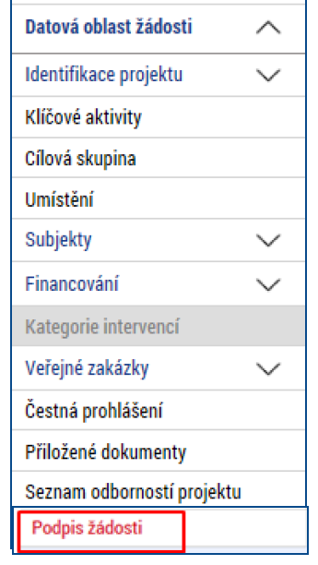
Podání žádosti – IS KP14+
Podpis a podání žádosti
PODPIS ŽÁDOSTI
Poslední záložka v levém menu.
Zaktivní se až po úspěšné finalizaci.
Podepisuje jeden či více signatářů (dle volby na záložce Identifikace operace → pole Způsob jednání).
Nutný elektronický podpis (osobní kvalifikovaný certifikát).
PODÁNÍ ŽÁDOSTI
Určeno na první záložce Identifikace operace (pole Typ podání) při vyplňování žádosti.
Automaticky (nastaveno defaultně) x Ručně.
Žádost podána současně s podpisem x Žádost ručně podána.
Notes:
Po finalizaci žádosti o podporu dochází v levém menu formuláře žádosti o podporu k aktivaci záložky Podpis žádosti.
Technicky mohou žádost podepisovat pouze ti uživatelé IS KP14+, kteří mají pro danou žádost o podporu přidělenu roli signatáře (blíže viz slide, kde je řešen přístup k žádosti/projektu). Pokud bylo v rámci datové oblasti „Přístup k projektu“ více signatářů a je určeno pořadí, v jakém mají žádost o podporu podepisovat, musí podepisování proběhnout v souladu s těmito zadanými údaji. Role signatáře ovšem nemusí být vždy přidělena statutárnímu zástupci, pokud je k žádosti připojena plná moc (či vnitřní předpis subjektu žadatele, který opravňuje určitou osobu k vystupování za subjekt žadatele vůči ŘO).

Slide 122
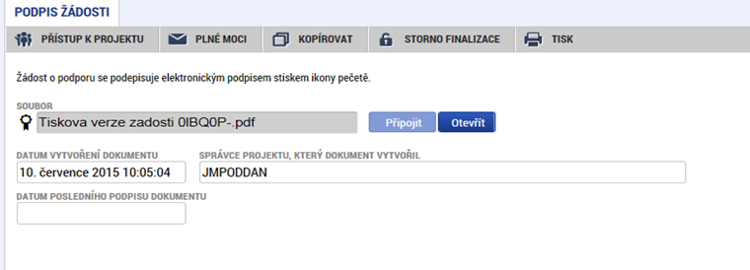
Podání žádosti – IS KP14+
Podpis žádosti
Na záložce Podpis žádosti klikněte na ikonu pečeti.
Po úspěšném podepsání tiskové verze žádosti se černá ikona pečeti změní na zelenou.
Notes:
Po stisku ikony pečetě se zobrazí okno, v němž uživatel vybere certifikát pro podepisování, kterým disponuje, a také určí cestu k tomuto svému certifikátu (uloženému v nějakém souboru pro aplikaci IS KP14+ dostupném). Stiskem tlačítka Disk a následným výběrem příslušného souboru, připojí uživatel certifikát pro podpis žádosti o podporu. Viz následující slide.

Slide 123
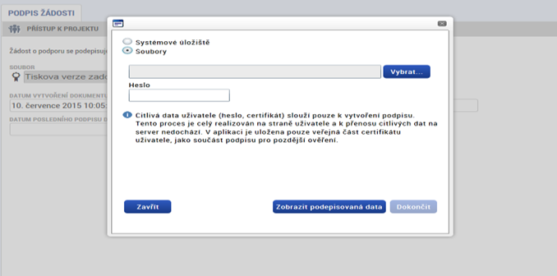
Podání žádosti – IS KP14+
Podpis žádosti
Označíte checkbox Soubory.
Přes tlačítko Vybrat vložíte soubor s elektronickým podpisem výběrem z adresářů vašeho počítače.
Vložíte Heslo.
Stisknete tlačítko Dokončit.

Slide 124
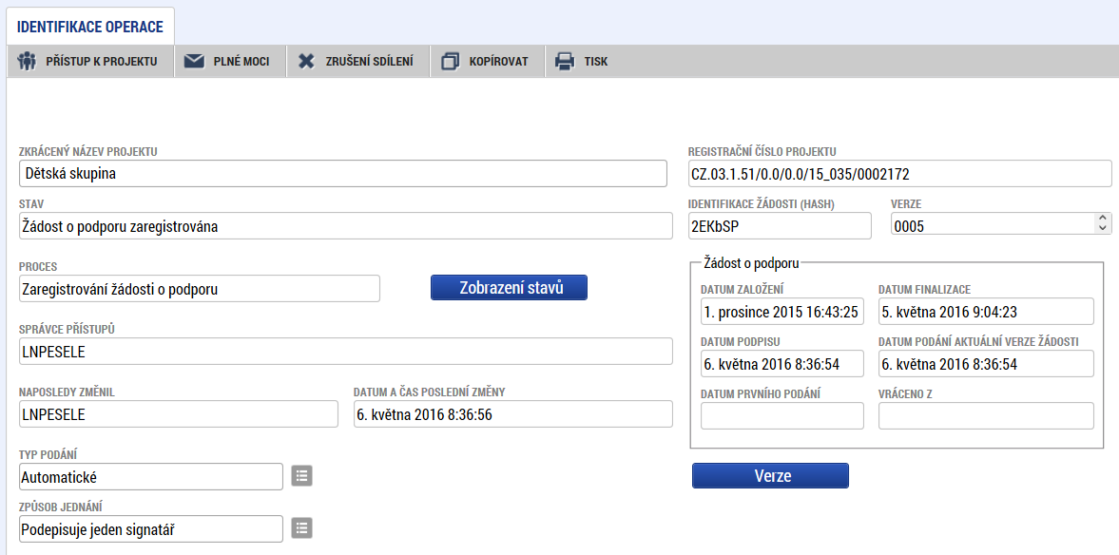
Podání žádosti – IS KP14+
Stav žádosti
Datum a čas jednotlivých operací se žádostí od jejího založení až po podání.
Možno sledovat stav podané žádosti během její administrace v systému ŘO OPZ (CSSF14+).
Pokud je žádost správně podána, je doplněno registrační číslo projektu.

Slide 125
ZPRÁVA O REALIZACI

Slide 126
Zpráva o realizaci
Předkládá se prostřednictvím IS KP14+ do 30 dnů po ukončení každého monitorovacího období
Monitorovací období trvá zpravidla 6 měsíců
ŘO OPZ provádí kontrolu Zprávy o realizaci do 40 pracovních dní ode dne jejího předložení

Slide 127
DŮLEŽITÉ ODKAZY

Slide 128
Důležité odkazy
Obecná část pravidel pro žadatele a příjemce v rámci OPZ:
https://www.esfcr.cz/file/9002/
Specifická část pravidel pro žadatele a příjemce v rámci OPZ:
https://www.esfcr.cz/file/9003/
7. výzva MAS MORAVSKÁ BRÁNA - OPZ - Prorodinná opatření - III. (vč. příloh):
http://mas-moravskabrana.cz/dotace/7__vyzva_mas___opz_2020
Pokyny k vyplnění žádostí o podporu v ISKP:
https://www.esfcr.cz/formulare-a-pokyny-potrebne-v-ramci-pripravy-zadosti-o-podporu-opz/-/dokument/797956
Dokumenty MPSV vydané pro potřeby OPZ:
www.esfcr.cz/dokumenty-opz

Slide 129
Děkuji za pozornost
Mgr. Jindřich Bluma
manažer MAS MORAVSKÁ BRÁNA, z.s.
Telefon: (+420) 723 375 923
E-mail: jindrich.bluma@mas-moravskabrana.cz
Web: http://mas-moravskabrana.cz

